Slide 1


Slide 2
CĐ26_THỂ TÍCH KHỐI CHÓP CÓ MẶT BÊN VUÔNG GÓC VỚI ĐÁY
A. Lý thuyết
NỘI DUNG BÀI HỌC
B.Ví dụ minh họa
Phần 1. Nhận biết
Phần 2. Thông hiểu
Phần 3. Vận dụng thấp
Phần 4. Vận dụng cao
C. Bài tập tự luyện

Slide 3
Phần 1. Nhận biết
Câu 1
Câu 2
Câu 3
Câu 4
Câu 5
Câu 6
Câu 7
Câu 8
Câu 9
Câu 10
Câu 11
Câu 12
Câu 13
Câu 14
Câu 15

Slide 4
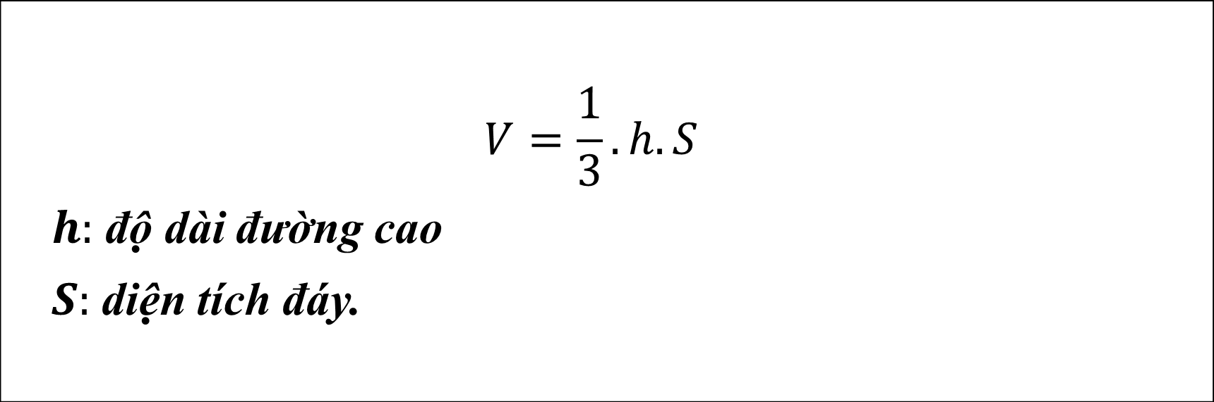
A. KIẾN THỨC CƠ BẢN.
1. Công thức tính thể tích khối chóp
$$V=\frac{1}{3}.h.S$$ $h:$ độ dài đường cao $S:$ diện tích đáy.

Slide 5
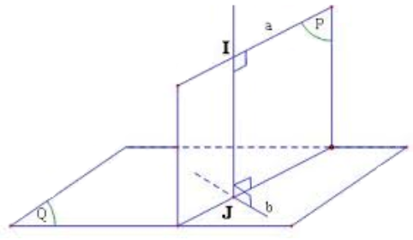
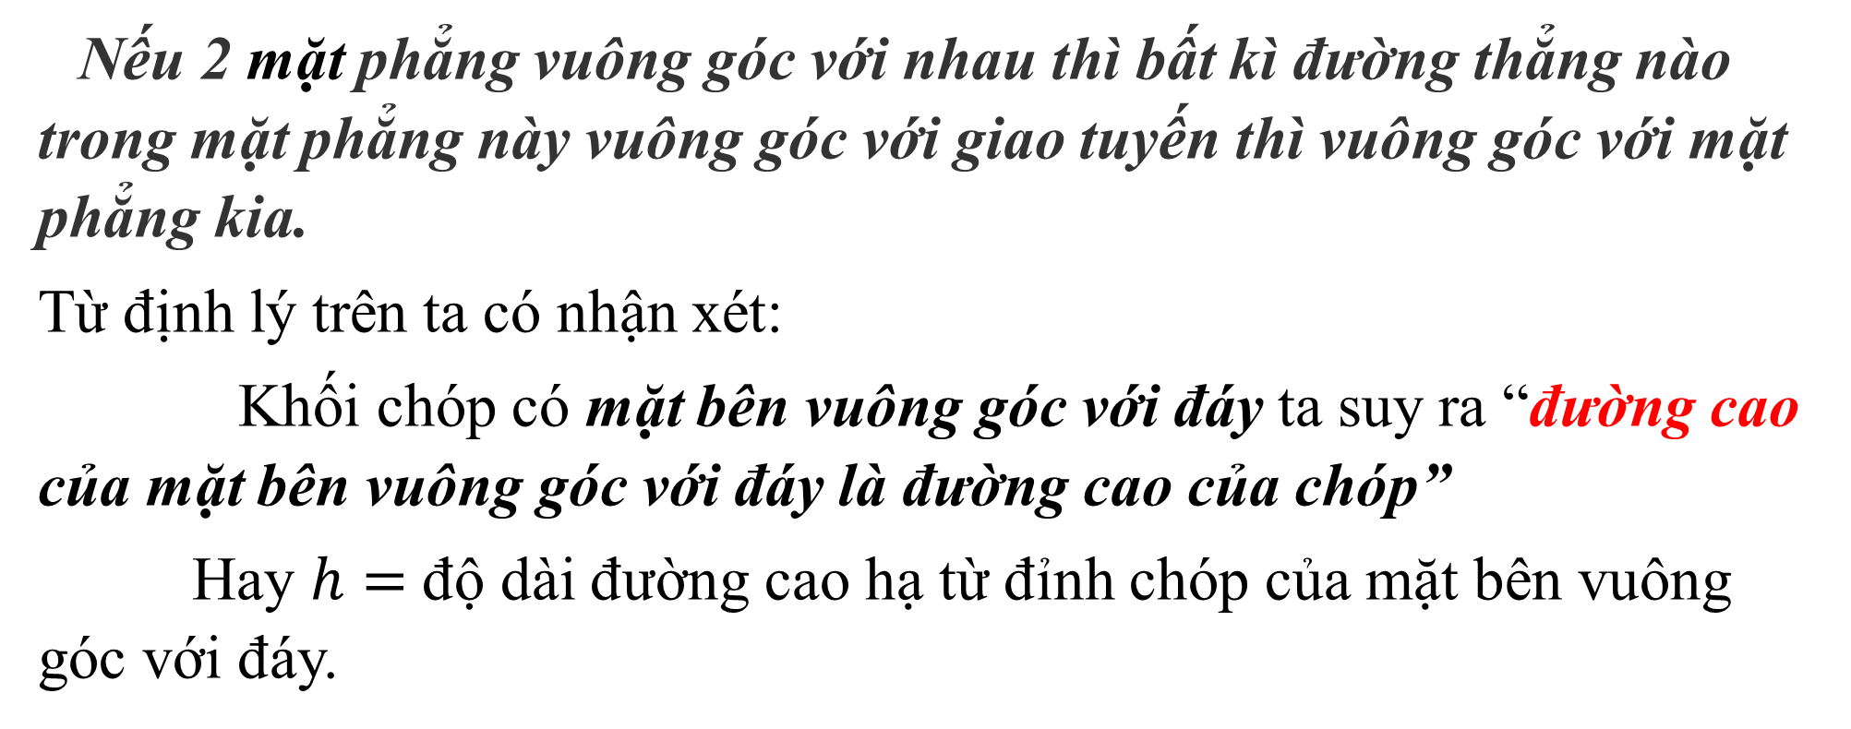
2. Định lí
Nếu 2 mặt phẳng vuông góc với nhau thì bất kì đường thẳng nào trong mặt phẳng này vuông góc với giao tuyến thì vuông góc với mặt phẳng kia.
Từ định lý trên ta có nhận xét:
Khối chóp có mặt bên vuông góc với đáy ta suy ra “đường cao của mặt bên vuông góc với đáy là đường cao của chóp”
Hay $h=$ độ dài đường cao hạ từ đỉnh chóp của mặt bên vuông góc với đáy.

Slide 6
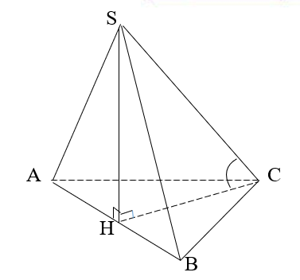
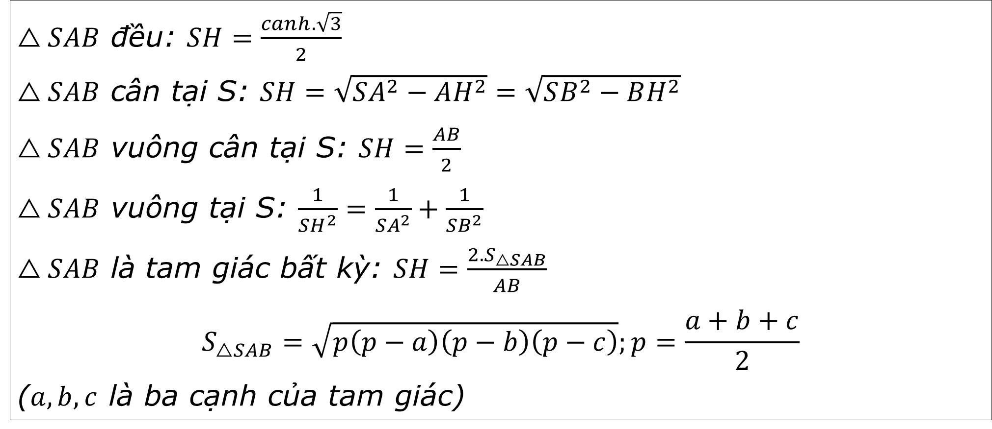
B. DẠNG TOÁN.
Dạng : Biết độ dài các cạnh bên, cạnh đáy
. Phương pháp giải:
$△SAB$ đều: $SH=\frac{canh.\sqrt{3}}{2}$
$△SAB$ cân tại S: $SH=\sqrt{SA^{2}−AH^{2}}=\sqrt{SB^{2}−BH^{2}}$
$△SAB$ vuông cân tại S: $SH=\frac{AB}{2}$
$△SAB$ vuông tại S: $\frac{1}{SH^{2}}=\frac{1}{SA^{2}}+\frac{1}{SB^{2}}$
$△SAB$ là tam giác bất kỳ: $SH=\frac{2.S_{△SAB}}{AB}$
$$S_{△SAB}=\sqrt{p\left(p−a\right)\left(p−b\right)\left(p−c\right)};p=\frac{a+b+c}{2}$$
($a,b,c$ là ba cạnh của tam giác)

Slide 7
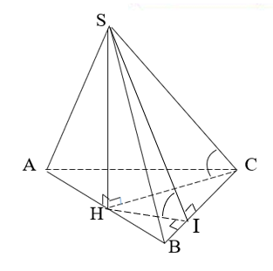
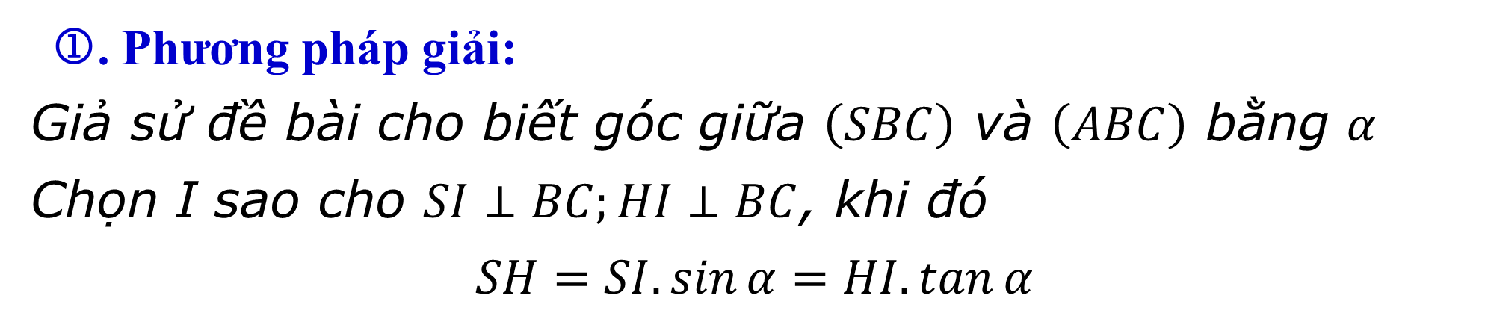
Dạng : Biết góc giữa mặt bên và đáy
. Phương pháp giải:
Giả sử đề bài cho biết góc giữa $\left(SBC\right)$ và $\left(ABC\right)$ bằng $α$
Chọn I sao cho $SI⊥BC;HI⊥BC$, khi đó
$$SH=SI.\sin{α}=HI.\tan{α}$$

Slide 8
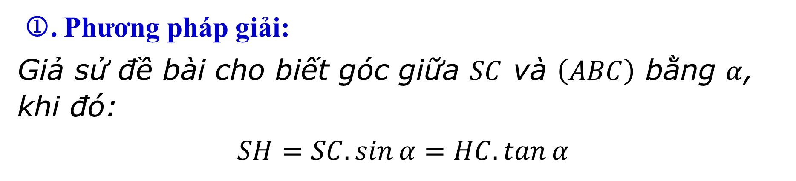
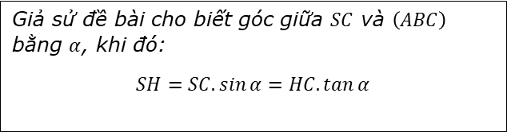
Dạng : Biết góc giữa cạnh bên và đáy
. Phương pháp giải:
Giả sử đề bài cho biết góc giữa $SC$ và $\left(ABC\right)$ bằng $α$, khi đó:
$$SH=SC.\sin{α}=HC.\tan{α}$$
Giả sử đề bài cho biết góc giữa $SC$ và $\left(ABC\right)$ bằng $α$, khi đó:
$$SH=SC.\sin{α}=HC.\tan{α}$$

Slide 9
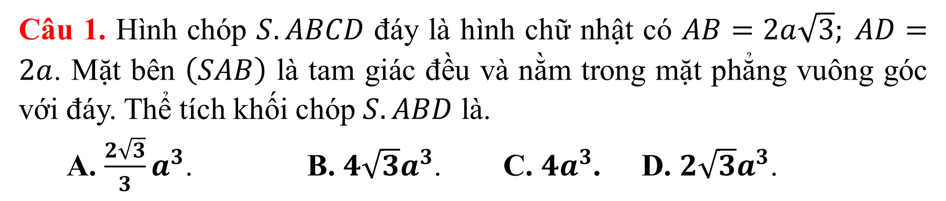
C. BÀI TẬP RÈN LUYỆN PHÂN CHIA MỨC ĐỘ.
1. Nhận biết: (15 câu)
Câu 1. Hình chóp $S.ABCD$ đáy là hình chữ nhật có $AB=2a\sqrt{3}; AD=2a$. Mặt bên $\left(SAB\right)$ là tam giác đều và nằm trong mặt phẳng vuông góc với đáy. Thể tích khối chóp $S.ABD$ là.
A. $\frac{2\sqrt{3}}{3}a^{3}$. B. $4\sqrt{3}a^{3}$. C. $4a^{3}$. D. $2\sqrt{3}a^{3}$.

Slide 10
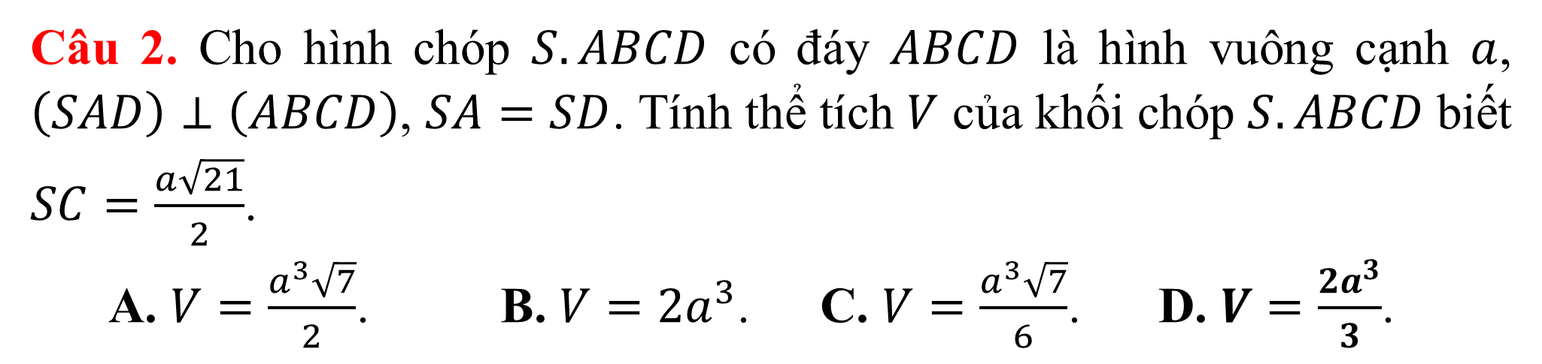
Câu 2. Cho hình chóp $S.ABCD$ có đáy $ABCD$ là hình vuông cạnh $a$, $\left(SAD\right)⊥\left(ABCD\right)$, $SA=SD$. Tính thể tích $V$ của khối chóp $S.ABCD$ biết $SC=\frac{a\sqrt{21}}{2}$.
A. $V=\frac{a^{3}\sqrt{7}}{2}$. B. $V=2a^{3}$. C. $V=\frac{a^{3}\sqrt{7}}{6}$. D. $V=\frac{2a^{3}}{3}$.

Slide 11
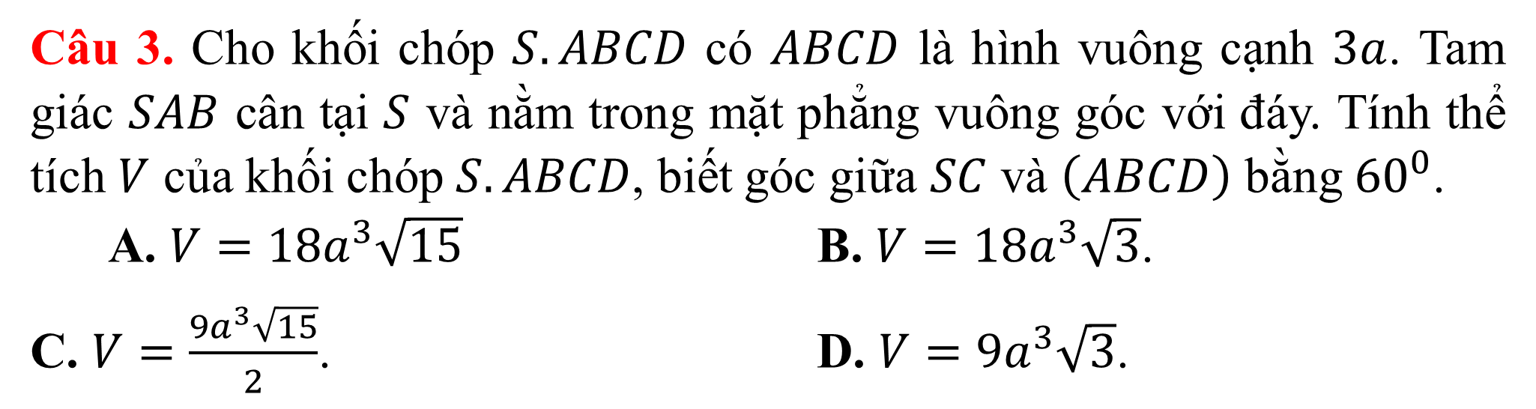
Câu 3. Cho khối chóp $S.ABCD$ có $ABCD$ là hình vuông cạnh $3a$. Tam giác $SAB$ cân tại $S$ và nằm trong mặt phẳng vuông góc với đáy. Tính thể tích $V$ của khối chóp $S.ABCD$, biết góc giữa $SC$ và $\left(ABCD\right)$ bằng $60^{0}$.
A. $V=18a^{3}\sqrt{15}$ B. $V=18a^{3}\sqrt{3}$.
C. $V=\frac{9a^{3}\sqrt{15}}{2}$. D. $V=9a^{3}\sqrt{3}$.

Slide 12
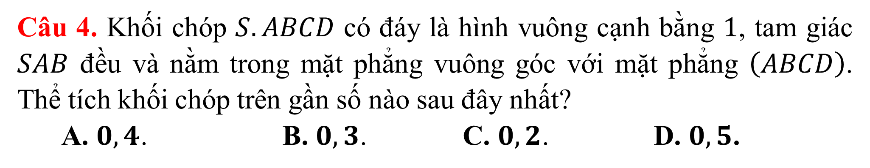
Câu 4. Khối chóp $S.ABCD$ có đáy là hình vuông cạnh bằng $1$, tam giác $SAB$ đều và nằm trong mặt phẳng vuông góc với mặt phẳng $\left(ABCD\right)$. Thể tích khối chóp trên gần số nào sau đây nhất?
A. $0,4$. B. $0,3$. C. $0,2$. D. $0,5$.

Slide 13
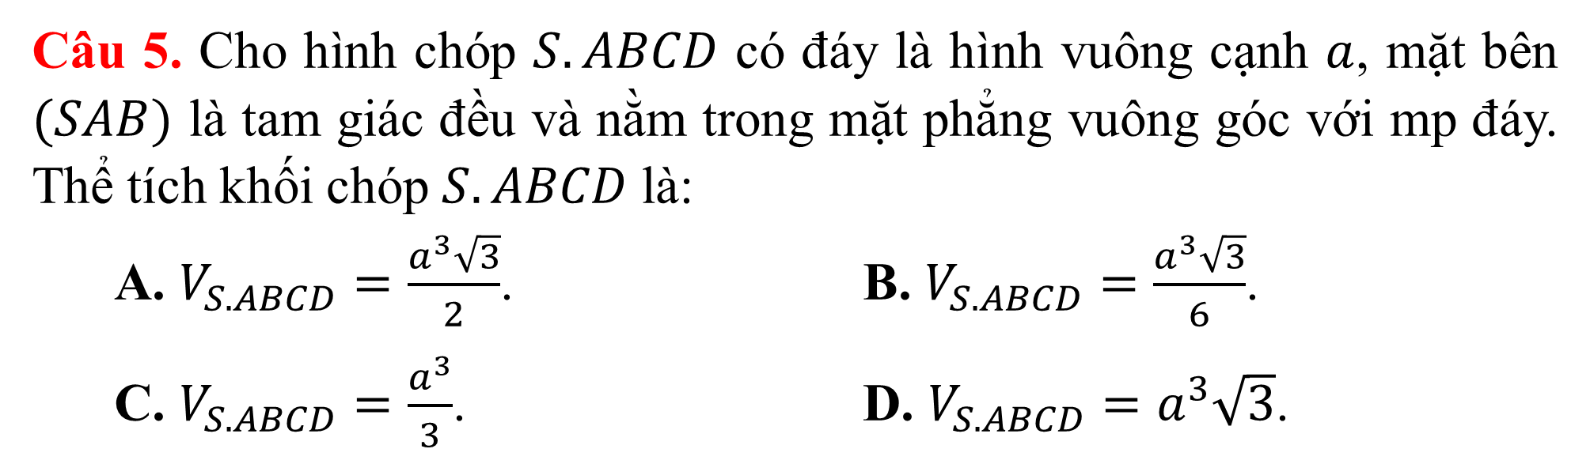
Câu 5. Cho hình chóp $S.ABCD$ có đáy là hình vuông cạnh $a$, mặt bên $(SAB)$ là tam giác đều và nằm trong mặt phẳng vuông góc với mp đáy. Thể tích khối chóp $S.ABCD$ là:
A. $V_{S.ABCD}=\frac{a^{3}\sqrt{3}}{2}$. B. $V_{S.ABCD}=\frac{a^{3}\sqrt{3}}{6}$.
C. $V_{S.ABCD}=\frac{a^{3}}{3}$. D. $V_{S.ABCD}=a^{3}\sqrt{3}$.

Slide 14
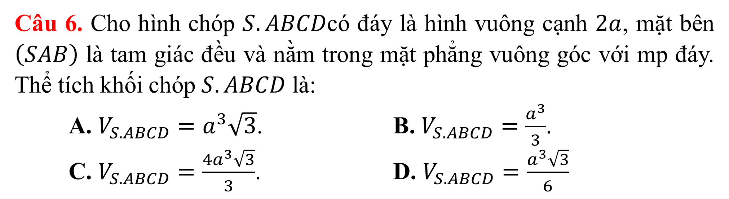
Câu 6. Cho hình chóp $S.ABCD$có đáy là hình vuông cạnh $2a$, mặt bên $\left(SAB\right)$ là tam giác đều và nằm trong mặt phẳng vuông góc với mp đáy. Thể tích khối chóp $S.ABCD$ là:
A. $V_{S.ABCD}=a^{3}\sqrt{3}$. B. $V_{S.ABCD}=\frac{a^{3}}{3}$.
C. $V_{S.ABCD}=\frac{{4a}^{3}\sqrt{3}}{3}$. D. $V_{S.ABCD}=\frac{a^{3}\sqrt{3}}{6}$

Slide 15

Câu 7. Cho hình chóp $S.ABCD$ có đáy $ABCD$ là hình chữ nhật với $AB=2a, AD=a\sqrt{2}.$ Tam giác $SAB$ đều và nằm trong mặt phẳng vuông góc với đáy. Thể tích $V$ của hình chóp $S.ABCD$ là:
A. $V=\frac{2a^{3}\sqrt{3}}{3}.$ B. $V=\frac{a^{3}\sqrt{6}}{3}.$ C. $V=\frac{2a^{3}\sqrt{6}}{3}.$ D. $V=\frac{3a^{3}\sqrt{2}}{4}.$

Slide 16
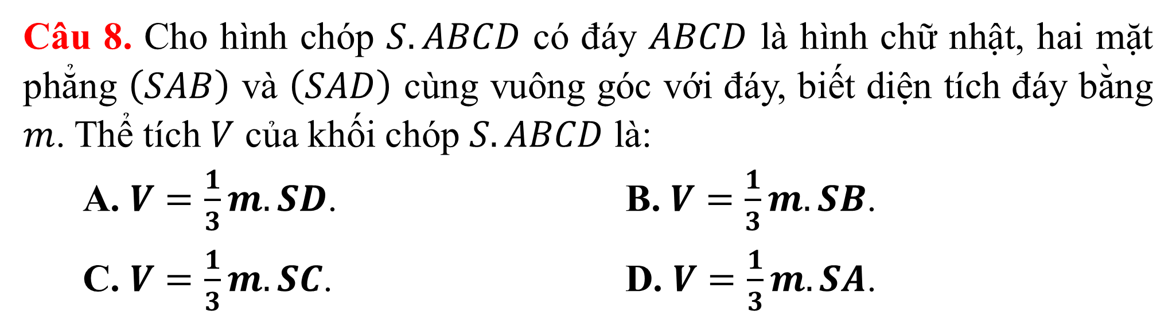
Câu 8. Cho hình chóp $S.ABCD$ có đáy $ABCD$ là hình chữ nhật, hai mặt phẳng $\left(SAB\right)$ và $\left(SAD\right)$ cùng vuông góc với đáy, biết diện tích đáy bằng $m$. Thể tích $V$ của khối chóp $S.ABCD$ là:
A. $V=\frac{1}{3}m.SD$. B. $V=\frac{1}{3}m.SB$.
C. $V=\frac{1}{3}m.SC$. D. $V=\frac{1}{3}m.SA$.

Slide 17
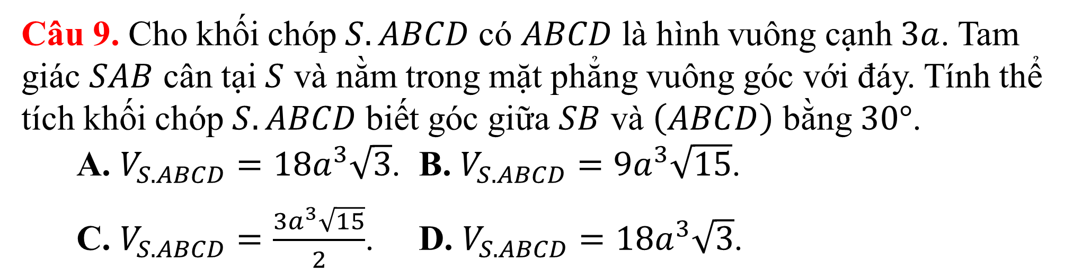
Câu 9. Cho khối chóp $S.ABCD$ có $ABCD$ là hình vuông cạnh $3a$. Tam giác $SAB$ cân tại $S$ và nằm trong mặt phẳng vuông góc với đáy. Tính thể tích khối chóp $S.ABCD$ biết góc giữa $SB$ và $\left(ABCD\right)$ bằng $30°$.
A. $V_{S.ABCD}=18a^{3}\sqrt{3}$. B. $V_{S.ABCD}=9a^{3}\sqrt{15}$.
C. $V_{S.ABCD}=\frac{{3a}^{3}\sqrt{15}}{2}$. D. $V_{S.ABCD}=18a^{3}\sqrt{3}$.

Slide 18
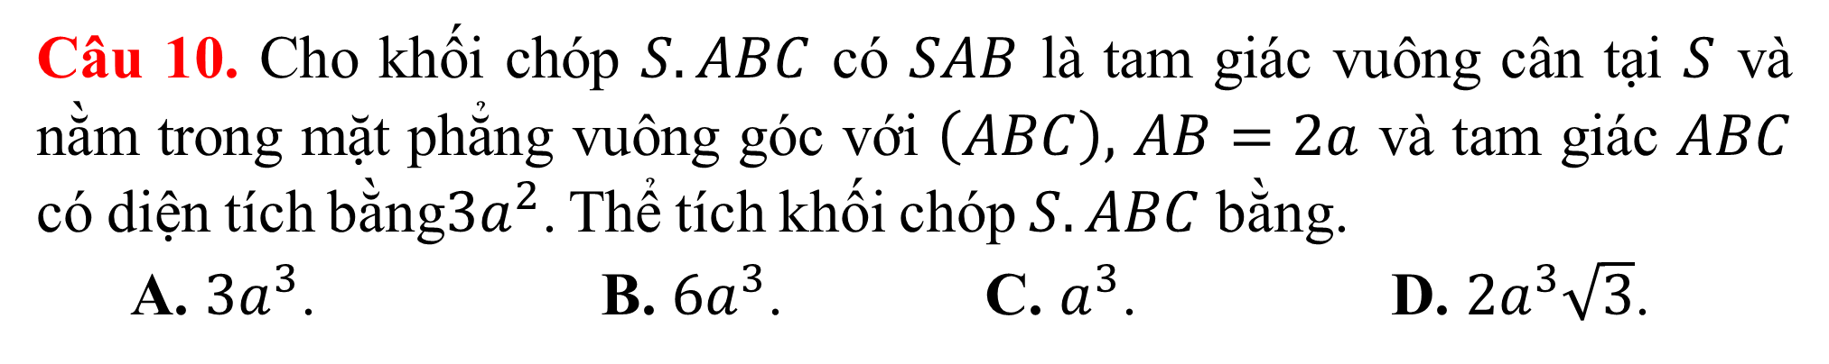
Câu 10. Cho khối chóp $S.ABC$ có $SAB$ là tam giác vuông cân tại $S$ và nằm trong mặt phẳng vuông góc với $\left(ABC\right),$ $AB=2a$ và tam giác $ABC$ có diện tích bằng$3a^{2}$. Thể tích khối chóp $S.ABC$ bằng.
A. $3a^{3}$. B. $6a^{3}$. C. $a^{3}$. D. $2a^{3}\sqrt{3}$.

Slide 19
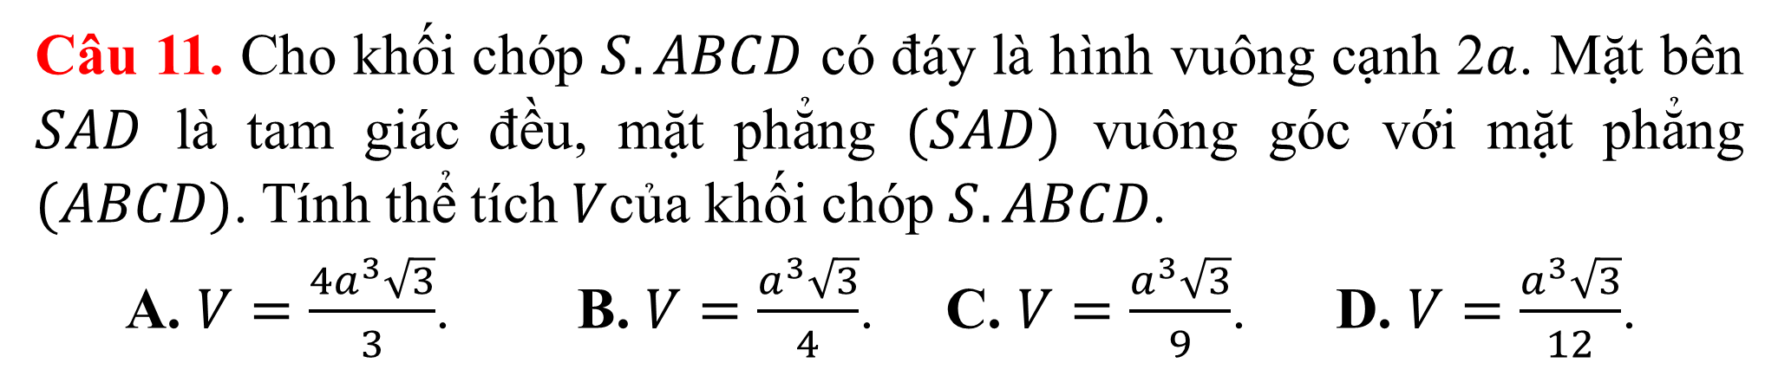
Câu 11. Cho khối chóp $S.ABCD$ có đáy là hình vuông cạnh 2$a$. Mặt bên $SAD$ là tam giác đều, mặt phẳng $(SAD)$ vuông góc với mặt phẳng $(ABCD)$. Tính thể tích $V$của khối chóp $S.ABCD$.
A. $V=\frac{{4a}^{3}\sqrt{3}}{3}$. B. $V=\frac{a^{3}\sqrt{3}}{4}$. C. $V=\frac{a^{3}\sqrt{3}}{9}$. D. $V=\frac{a^{3}\sqrt{3}}{12}$.

Slide 20
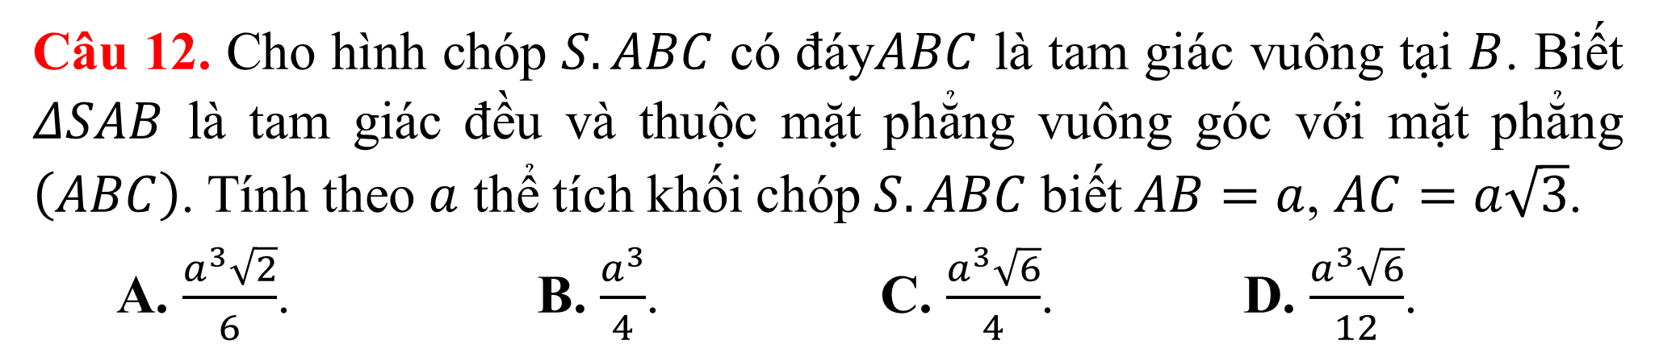
Câu 12. Cho hình chóp $S.ABC$ có đáy$ABC$ là tam giác vuông tại $B$. Biết $ΔSAB$ là tam giác đều và thuộc mặt phẳng vuông góc với mặt phẳng $\left(ABC\right)$. Tính theo $a$ thể tích khối chóp $S.ABC$ biết $AB=a$, $AC=a\sqrt{3}$.
A. $\frac{a^{3}\sqrt{2}}{6}$. B. $\frac{a^{3}}{4}$. C. $\frac{a^{3}\sqrt{6}}{4}$. D. $\frac{a^{3}\sqrt{6}}{12}$.

Slide 21
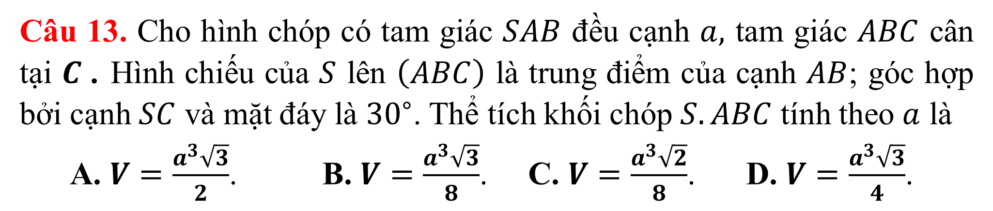
Câu 13. Cho hình chóp có tam giác $SAB$ đều cạnh $a,$ tam giác $ABC$ cân tại $C$ . Hình chiếu của $S$ lên $\left(ABC\right)$ là trung điểm của cạnh $AB$; góc hợp bởi cạnh $SC$ và mặt đáy là $30^{∘}$. Thể tích khối chóp $S.ABC$ tính theo $a$ là
A. $V=\frac{a^{3}\sqrt{3}}{2}$. B. $V=\frac{a^{3}\sqrt{3}}{8}$. C. $V=\frac{a^{3}\sqrt{2}}{8}$. D. $V=\frac{a^{3}\sqrt{3}}{4}$.

Slide 22
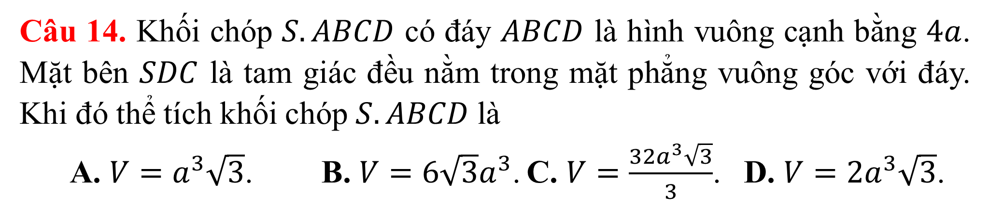
Câu 14. Khối chóp $S.ABCD$ có đáy $ABCD$ là hình vuông cạnh bằng $4a$. Mặt bên $SDC$ là tam giác đều nằm trong mặt phẳng vuông góc với đáy. Khi đó thể tích khối chóp $S.ABCD$ là
A. $V=a^{3}\sqrt{3}$. B. $V=6\sqrt{3}a^{3}$. C. $V=\frac{{32a}^{3}\sqrt{3}}{3}$. D. $V=2a^{3}\sqrt{3}$.

Slide 23

Câu 15. Cho hình chóp $S.ABC$ có $SA=a$, tam giác $ABC$ đều, tam giác $SAB$ vuông cân tại $S$ và nằm trong mặt phẳng vuông góc với mặt phẳng đáy. Thể tích khối chóp $S.ABC$ bằng
A. $\frac{\sqrt{6}a^{3}}{24}$. B. $\frac{\sqrt{6}a^{3}}{12}$. C. $\frac{\sqrt{6}a^{3}}{8}$. D. $\frac{\sqrt{6}a^{3}}{4}$.

Slide 24
Phần 1. Thông hiểu
Câu 1
Câu 2
Câu 3
Câu 4
Câu 5
Câu 6
Câu 7
Câu 8
Câu 9
Câu 10
Câu 11
Câu 12
Câu 13
Câu 14
Câu 15
Câu 16
Câu 17
Câu 18
Câu 19
Câu 20

Slide 25
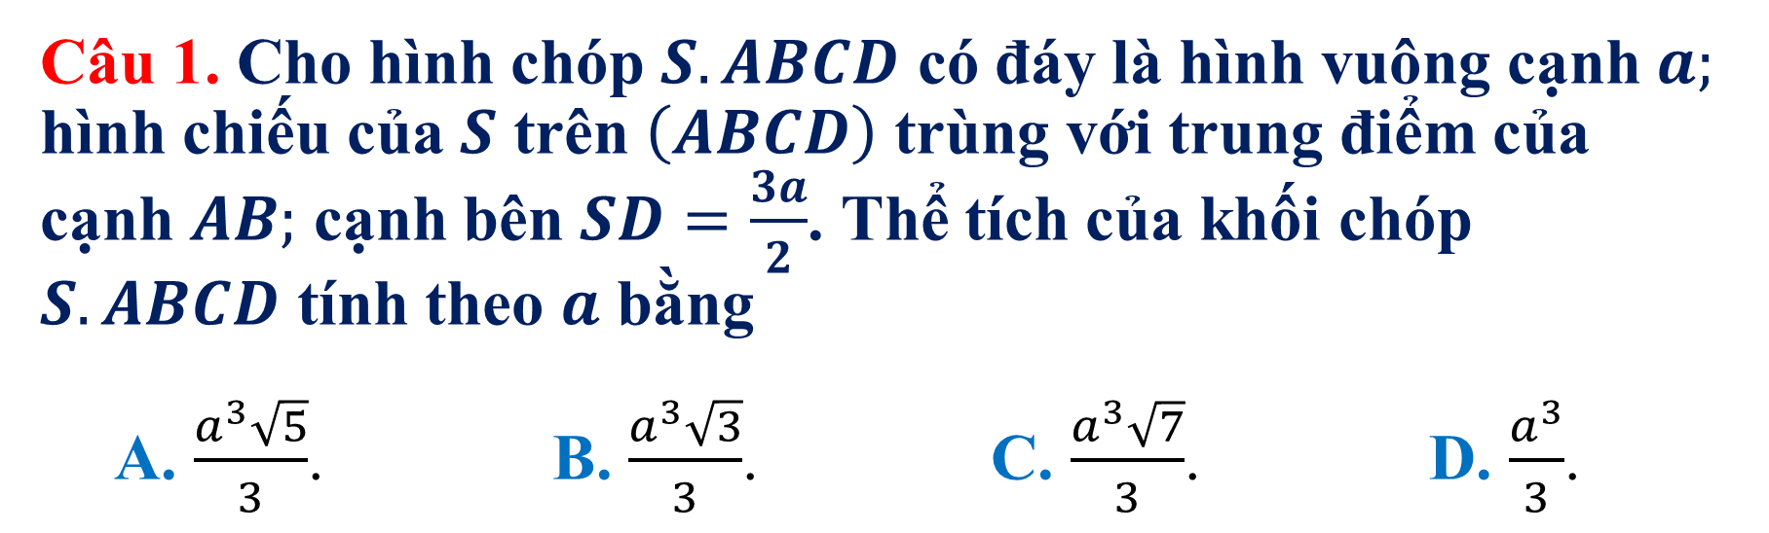
Câu 1. Cho hình chóp $S.ABCD$ có đáy là hình vuông cạnh $a;$ hình chiếu của $S$ trên $\left(ABCD\right)$ trùng với trung điểm của cạnh $AB;$ cạnh bên $SD=\frac{3a}{2}$. Thể tích của khối chóp $S.ABCD$ tính theo $a$ bằng
A. $\frac{a^{3}\sqrt{5}}{3}$. B. $\frac{a^{3}\sqrt{3}}{3}$. C. $\frac{a^{3}\sqrt{7}}{3}$. D. $\frac{a^{3}}{3}$.

Slide 26
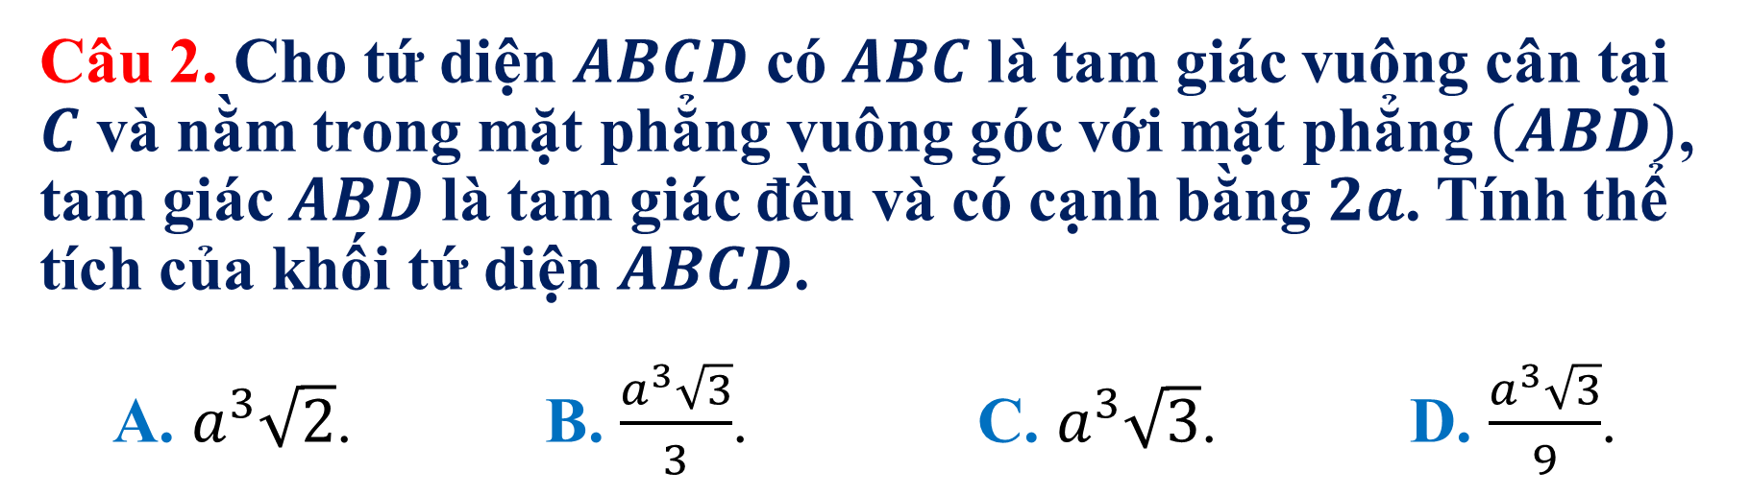
Câu 2. Cho tứ diện $ABCD$ có $ABC$ là tam giác vuông cân tại $C$ và nằm trong mặt phẳng vuông góc với mặt phẳng $\left(ABD\right)$, tam giác $ABD$ là tam giác đều và có cạnh bằng $2a$. Tính thể tích của khối tứ diện $ABCD$.
A. $a^{3}\sqrt{2}$. B. $\frac{a^{3}\sqrt{3}}{3}$. C. $a^{3}\sqrt{3}$. D. $\frac{a^{3}\sqrt{3}}{9}$.

Slide 27
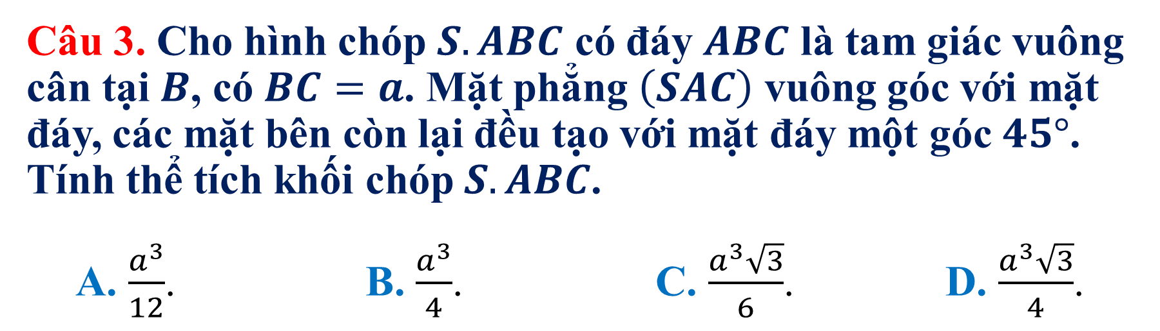
Câu 3. Cho hình chóp $S.AB​C$ có đáy $ABC$ là tam giác vuông cân tại $B$, có $BC=a$. Mặt phẳng $\left(SAC\right)$ vuông góc với mặt đáy, các mặt bên còn lại đều tạo với mặt đáy một góc $45°$. Tính thể tích khối chóp $S.AB​C$.
A. $\frac{a^{3}}{12}$. B. $\frac{a^{3}}{4}$. C. $\frac{a^{3}\sqrt{3}}{6}$. D. $\frac{a^{3}\sqrt{3}}{4}$.

Slide 28
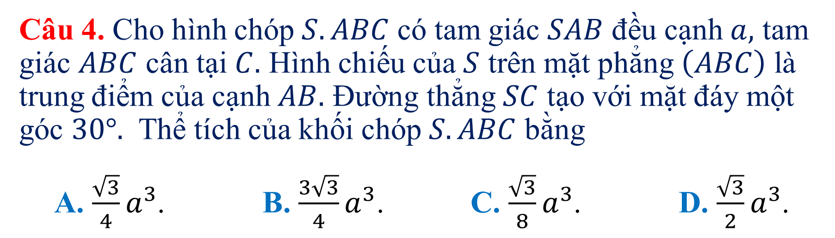
Câu 4. Cho hình chóp $S.ABC$ có tam giác $SAB$ đều cạnh $a,$ tam giác $ABC$ cân tại $C.$ Hình chiếu của $S$ trên mặt phẳng $\left(ABC\right)$ là trung điểm của cạnh $AB.$ Đường thẳng $SC$ tạo với mặt đáy một góc $30°.$ Thể tích của khối chóp $S.ABC$ bằng
A. $\frac{\sqrt{3}}{4}a^{3}$. B. $\frac{3\sqrt{3}}{4}a^{3}$. C. $\frac{\sqrt{3}}{8}a^{3}$. D. $\frac{\sqrt{3}}{2}a^{3}$.

Slide 29

Câu 5. Cho tứ diện $ABCD$ có $ABC$ là tam giác vuông cân tại $C$ và nằm trong mặt phẳng vuông góc với mặt phẳng $\left(ABD\right)$, tam giác $ABD$ là tam giác đều và có cạnh bằng $2a$. Tính thể tích của khối tứ diện $ABCD$.
A. $a^{3}\sqrt{2}$. B. $\frac{a^{3}\sqrt{3}}{3}$. C. $a^{3}\sqrt{3}$. D. $\frac{a^{3}\sqrt{3}}{9}$.

Slide 30
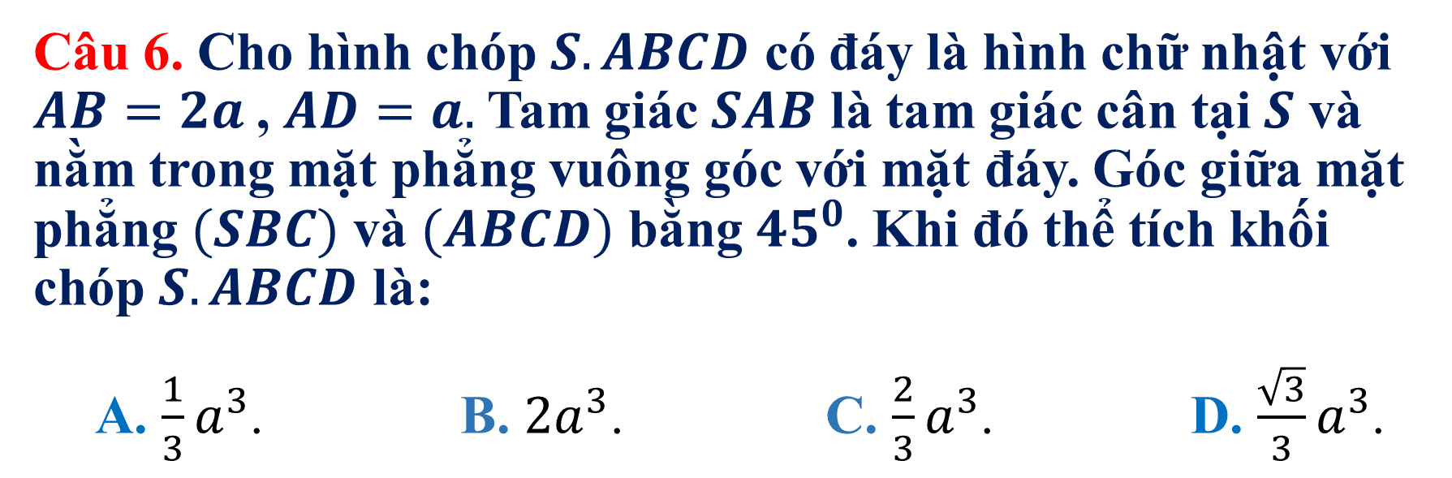
Câu 6. Cho hình chóp $S.ABCD$ có đáy là hình chữ nhật với $AB=2a$, $AD=a.$Tam giác $SAB$ là tam giác cân tại $S$ và nằm trong mặt phẳng vuông góc với mặt đáy. Góc giữa mặt phẳng $(SBC)$ và $(ABCD)$ bằng${ 45}^{0}$. Khi đó thể tích khối chóp $S.ABCD$ là:
A. ${\frac{1}{3}a}^{3}$. B. $2a^{3}$. C. ${\frac{2}{3}a}^{3}$. D. $\frac{\sqrt{3}}{3}a^{3}$.

Slide 31
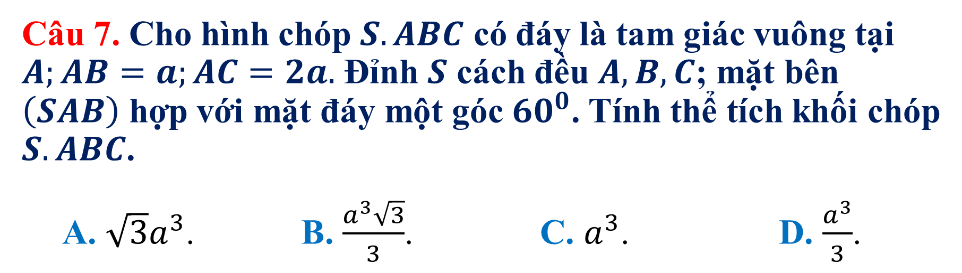
Câu 7. Cho hình chóp $S.ABC$ có đáy là tam giác vuông tại $A;AB=a;AC=2a.$ Đỉnh $S$ cách đều $A,B,C$; mặt bên $\left(SAB\right)$ hợp với mặt đáy một góc ${60}^{0}$. Tính thể tích khối chóp $S.ABC$.
A. $\sqrt{3}a^{3}$. B. $\frac{a^{3}\sqrt{3}}{3}$. C. $a^{3}$. D. $\frac{a^{3}}{3}$.

Slide 32
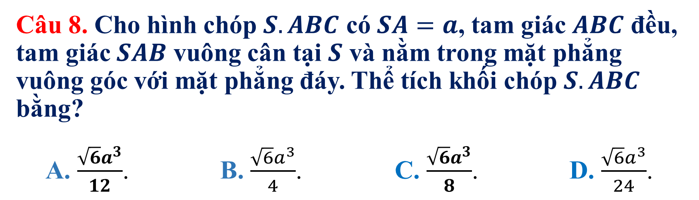
Câu 8. Cho hình chóp $S.ABC$ có $SA=a$, tam giác $ABC$ đều, tam giác $SAB$ vuông cân tại $S$ và nằm trong mặt phẳng vuông góc với mặt phẳng đáy. Thể tích khối chóp $S.ABC$ bằng?
A. $\frac{\sqrt{6}a^{3}}{12}$. B. $\frac{\sqrt{6}a^{3}}{4}$. C. $\frac{\sqrt{6}a^{3}}{8}$. D. $\frac{\sqrt{6}a^{3}}{24}$.

Slide 33
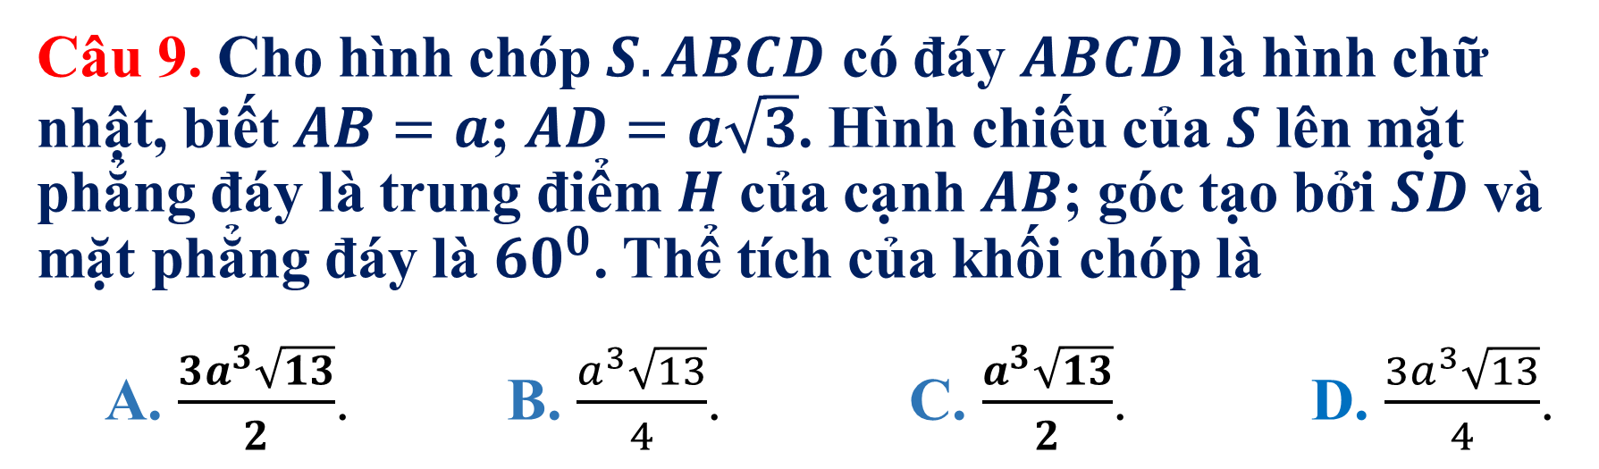
Câu 9. Cho hình chóp $S.ABCD$ có đáy $ABCD$ là hình chữ nhật, biết $AB=a$; $AD=a\sqrt{3}$. Hình chiếu của $S$ lên mặt phẳng đáy là trung điểm $H$ của cạnh $AB$; góc tạo bởi $SD$ và mặt phẳng đáy là ${60}^{0}$. Thể tích của khối chóp là
A. $\frac{3a^{3}\sqrt{13}}{2}$. B. $\frac{a^{3}\sqrt{13}}{4}$. C. $\frac{a^{3}\sqrt{13}}{2}$. D. $\frac{3a^{3}\sqrt{13}}{4}$.

Slide 34
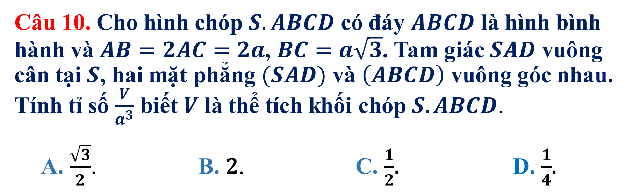
Câu 10. Cho hình chóp $S.ABCD$ có đáy $ABCD$ là hình bình hành và $AB=2AC=2a$, $BC=a\sqrt{3}$. Tam giác $SAD$ vuông cân tại $S$, hai mặt phẳng $(SAD)$ và $\left(ABCD\right)$ vuông góc nhau. Tính tỉ số $\frac{V}{a^{3}}$ biết $V$ là thể tích khối chóp $S.ABCD$.
A. $\frac{\sqrt{3}}{2}$. B. 2. C. $\frac{1}{2}$. D. $\frac{1}{4}$.

Slide 35
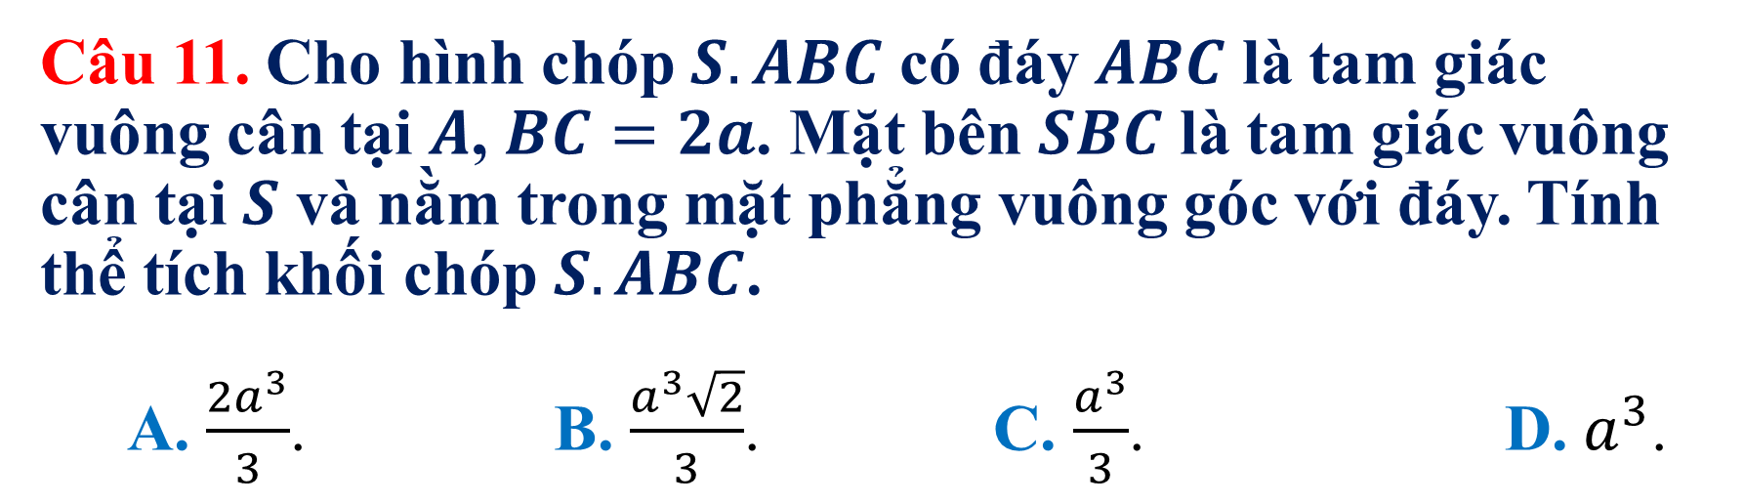
Câu 11. Cho hình chóp $S.ABC$ có đáy $ABC$ là tam giác vuông cân tại $A$, $BC=2a$. Mặt bên $SBC$ là tam giác vuông cân tại $S$ và nằm trong mặt phẳng vuông góc với đáy. Tính thể tích khối chóp $S.ABC$.
A. $\frac{{2a}^{3}}{3}$. B. $\frac{a^{3}\sqrt{2}}{3}$. C. $\frac{a^{3}}{3}$. D. $a^{3}$.

Slide 36
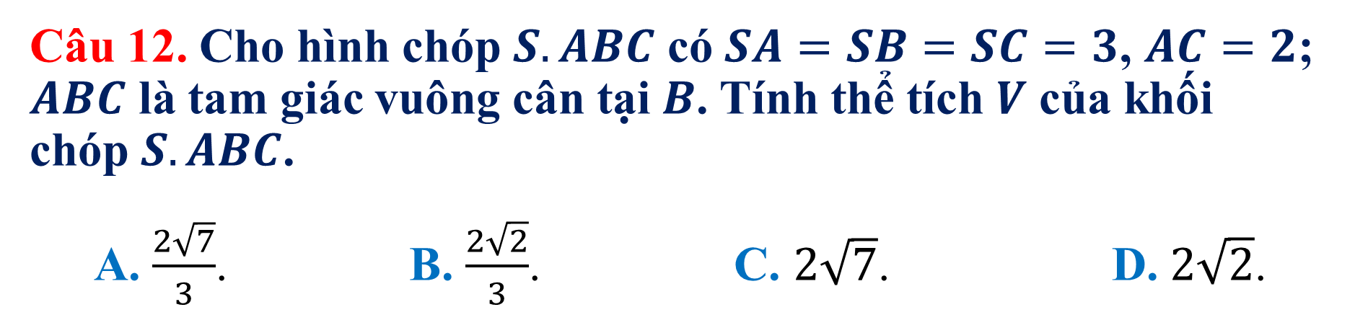
Câu 12. Cho hình chóp $S.ABC$ có $SA=SB=SC=3$, $AC=2$; $ABC$ là tam giác vuông cân tại $B$. Tính thể tích $V$ của khối chóp $S.ABC$.
A. $\frac{2\sqrt{7}}{3}$. B. $\frac{2\sqrt{2}}{3}$. C. $2\sqrt{7}$. D. $2\sqrt{2}$.

Slide 37
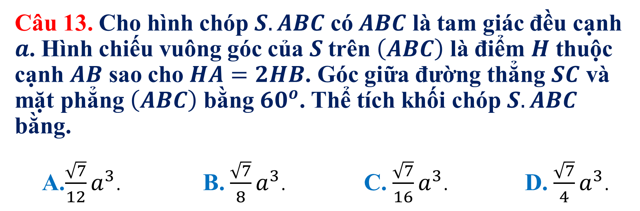
Câu 13. Cho hình chóp $S.ABC$ có $ABC$ là tam giác đều cạnh $a$. Hình chiếu vuông góc của $S$trên $\left(ABC\right)$ là điểm $H$ thuộc cạnh $AB$ sao cho $HA=2HB$. Góc giữa đường thẳng $SC$ và mặt phẳng $\left(ABC\right)$ bằng $60^{o}$. Thể tích khối chóp $S.ABC$ bằng.
A.$\frac{\sqrt{7}}{12}a^{3}$. B. $\frac{\sqrt{7}}{8}a^{3}$. C. $\frac{\sqrt{7}}{16}a^{3}$. D. $\frac{\sqrt{7}}{4}a^{3}$.

Slide 38
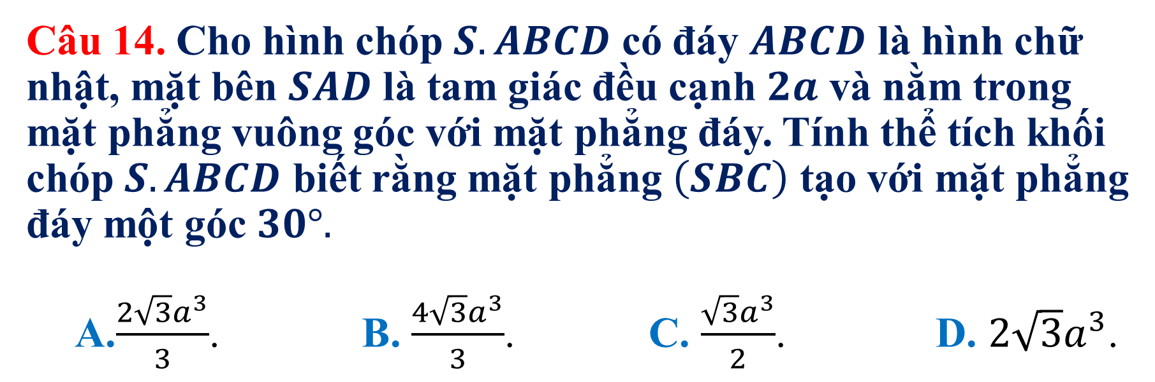
Câu 14. Cho hình chóp $S.ABCD$ có đáy $ABCD$ là hình chữ nhật, mặt bên $SAD$ là tam giác đều cạnh $2a$ và nằm trong mặt phẳng vuông góc với mặt phẳng đáy. Tính thể tích khối chóp $S.ABCD$ biết rằng mặt phẳng $\left(SBC\right)$ tạo với mặt phẳng đáy một góc $30°.$
A.$\frac{2\sqrt{3}a^{3}}{3}$. B. $\frac{4\sqrt{3}a^{3}}{3}$. C. $\frac{\sqrt{3}a^{3}}{2}$. D. $2\sqrt{3}a^{3}$.

Slide 39
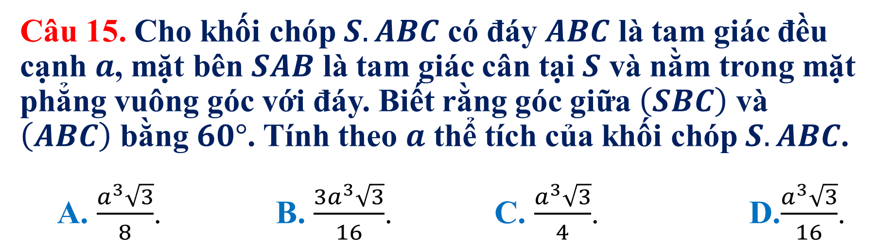
Câu 15. Cho khối chóp $S.ABC$ có đáy $ABC$ là tam giác đều cạnh $a$, mặt bên $SAB$ là tam giác cân tại $S$ và nằm trong mặt phẳng vuông góc với đáy. Biết rằng góc giữa $\left(SBC\right)$ và $\left(ABC\right)$ bằng $60°$. Tính theo $a$ thể tích của khối chóp $S.ABC$.
A. $\frac{a^{3}\sqrt{3}}{8}$. B. $\frac{3a^{3}\sqrt{3}}{16}$. C. $\frac{a^{3}\sqrt{3}}{4}$. D.$\frac{a^{3}\sqrt{3}}{16}$.

Slide 40
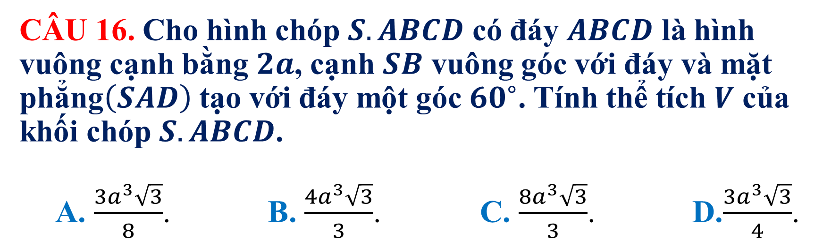
CÂU 16. Cho hình chóp $S.ABCD$ có đáy $ABCD$ là hình vuông cạnh bằng $2a$, cạnh $SB$ vuông góc với đáy và mặt phẳng$\left(SAD\right)$ tạo với đáy một góc $60^{∘}$. Tính thể tích $V$ của khối chóp $S.ABCD$.
A. $\frac{3a^{3}\sqrt{3}}{8}$. B. $\frac{4a^{3}\sqrt{3}}{3}$. C. $\frac{8a^{3}\sqrt{3}}{3}$. D.$\frac{3a^{3}\sqrt{3}}{4}$.

Slide 41
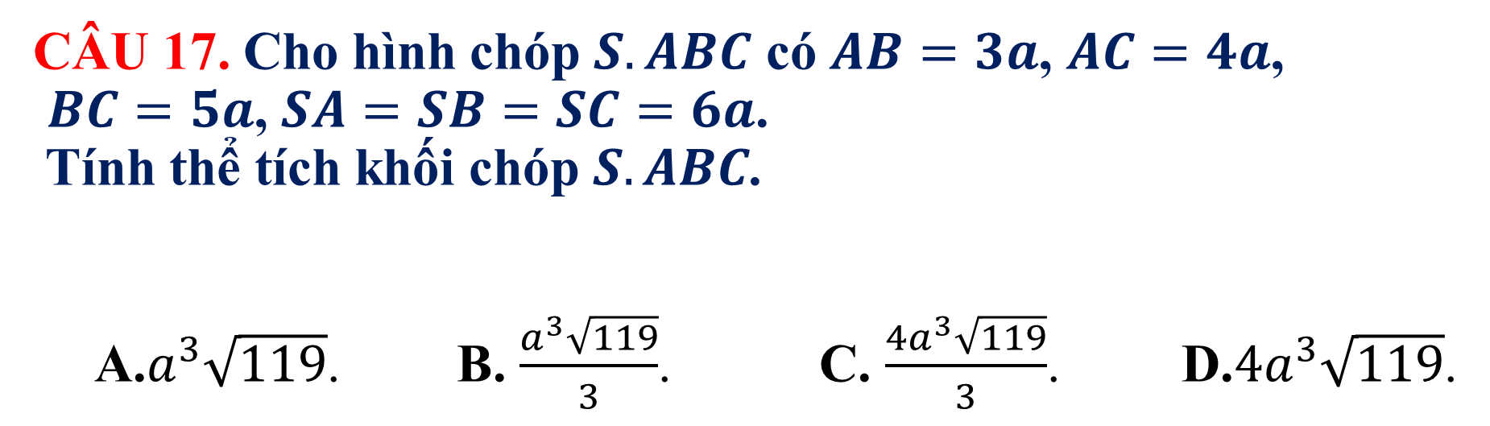
CÂU 17. Cho hình chóp $S.ABC$ có $AB=3a$, $AC=4a$,
$BC=5a$, $SA=SB=SC=6a$.
Tính thể tích khối chóp $S.ABC$.
A.$a^{3}\sqrt{119}$. B. $\frac{a^{3}\sqrt{119}}{3}$. C. $\frac{4a^{3}\sqrt{119}}{3}$. D.${4a}^{3}\sqrt{119}$.

Slide 42
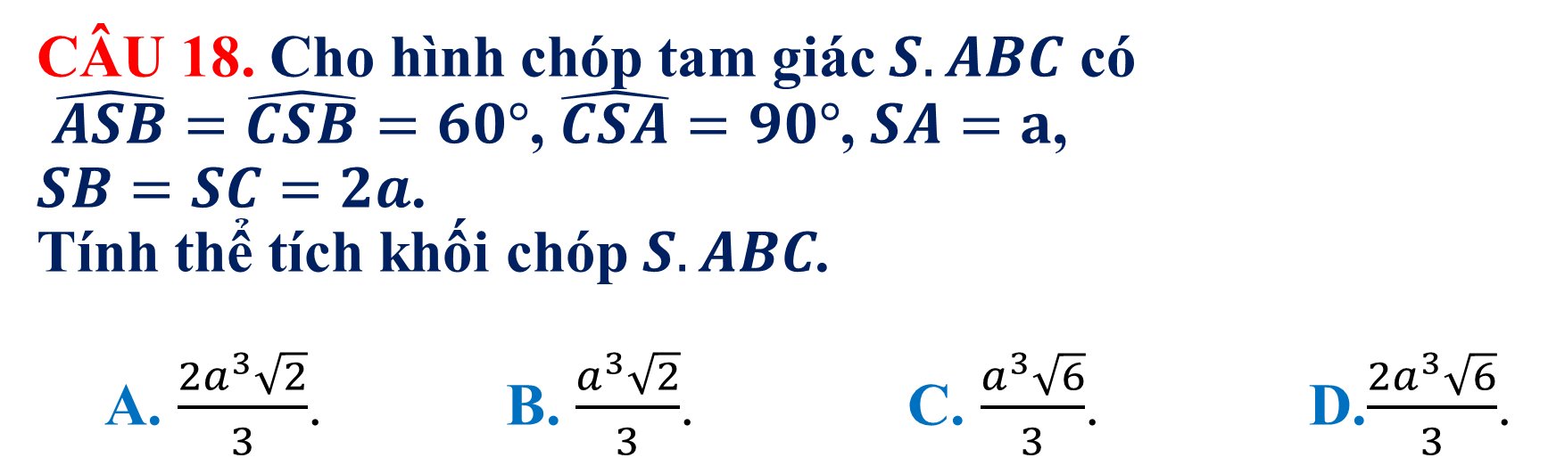
CÂU 18. Cho hình chóp tam giác $S.ABC$ có
$\hat{ASB}=\hat{CSB}=60°$, $\hat{CSA}=90°$, $SA=a$,
$SB=SC=2a$.
Tính thể tích khối chóp $S.ABC$.
A. $\frac{2a^{3}\sqrt{2}}{3}$. B. $\frac{a^{3}\sqrt{2}}{3}$. C. $\frac{a^{3}\sqrt{6}}{3}$. D.$\frac{2a^{3}\sqrt{6}}{3}$.

Slide 43
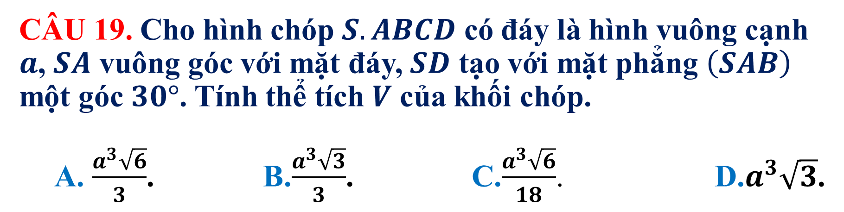
CÂU 19. Cho hình chóp $S.ABCD$ có đáy là hình vuông cạnh $a$, $SA$ vuông góc với mặt đáy, $SD$ tạo với mặt phẳng $\left(SAB\right)$ một góc $30°$. Tính thể tích $V$ của khối chóp.
A. $\frac{a^{3}\sqrt{6}}{3}$. B.$\frac{a^{3}\sqrt{3}}{3}$. C.$\frac{a^{3}\sqrt{6}}{18}$. D.$a^{3}\sqrt{3}$.

Slide 44
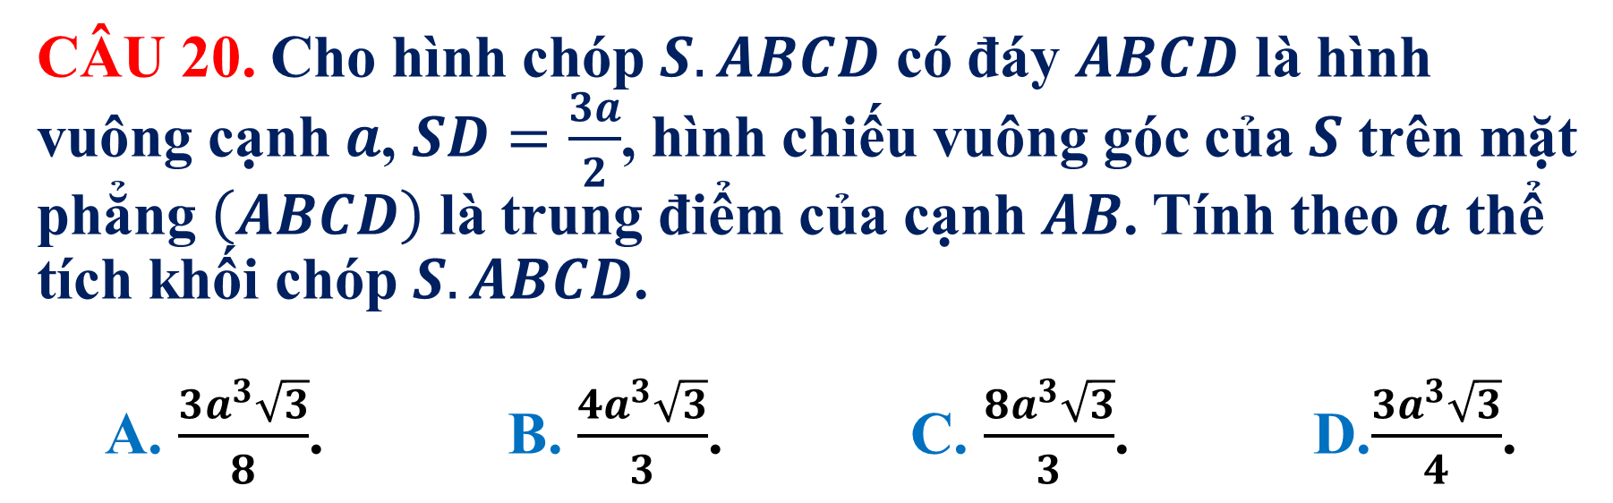
CÂU 20. Cho hình chóp $S.ABCD$ có đáy $ABCD$ là hình vuông cạnh $a$, $SD=\frac{3a}{2}$, hình chiếu vuông góc của $S$ trên mặt phẳng $\left(ABCD\right)$ là trung điểm của cạnh $AB$. Tính theo $a$ thể tích khối chóp $S.ABCD$.
A. $\frac{3a^{3}\sqrt{3}}{8}$. B. $\frac{4a^{3}\sqrt{3}}{3}$. C. $\frac{8a^{3}\sqrt{3}}{3}$. D.$\frac{3a^{3}\sqrt{3}}{4}$.

Slide 45
Phần 3. Vận dụng thấp
Câu 1
Câu 2
Câu 3
Câu 4
Câu 5
Câu 6
Câu 7
Câu 8
Câu 9
Câu 10
Câu 11
Câu 12
Câu 13
Câu 14
Câu 15

Slide 46
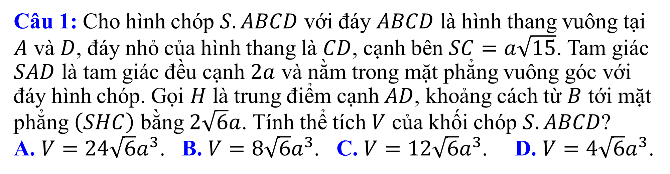
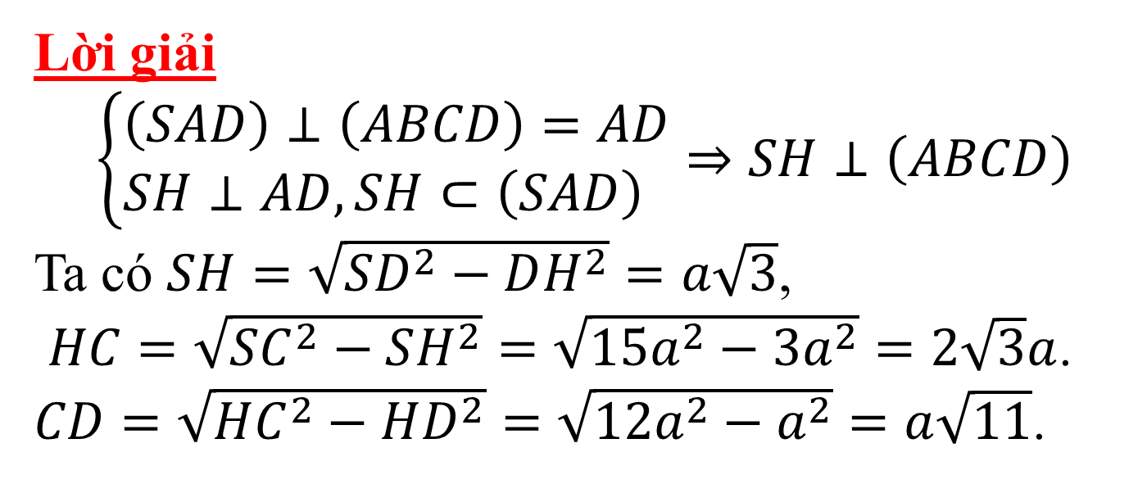
Câu 1: Cho hình chóp $S.ABCD$ với đáy $ABCD$ là hình thang vuông tại $A$ và $D$, đáy nhỏ của hình thang là $CD$, cạnh bên $SC=a\sqrt{15}$. Tam giác $SAD$ là tam giác đều cạnh $2a$ và nằm trong mặt phẳng vuông góc với đáy hình chóp. Gọi $H$ là trung điểm cạnh $AD$, khoảng cách từ $B$ tới mặt phẳng $\left(SHC\right)$ bằng $2\sqrt{6}a$. Tính thể tích $V$ của khối chóp $S.ABCD$?
A. $V=24\sqrt{6}a^{3}$. B. $V=8\sqrt{6}a^{3}$. C. $V=12\sqrt{6}a^{3}$. D. $V=4\sqrt{6}a^{3}$.
Lời giải
$$\left\{\begin{aligned}&\left(SAD\right)⊥\left(ABCD\right)=AD \\ &SH⊥AD,SH⊂\left(SAD\right)\end{aligned}\right.⇒SH⊥\left(ABCD\right)$$
Ta có $SH=\sqrt{SD^{2}−DH^{2}}=a\sqrt{3}$,
$HC=\sqrt{SC^{2}−SH^{2}}=\sqrt{15a^{2}−3a^{2}}=2\sqrt{3}a$.
$CD=\sqrt{HC^{2}−HD^{2}}=\sqrt{12a^{2}−a^{2}}=a\sqrt{11}$.

Slide 47
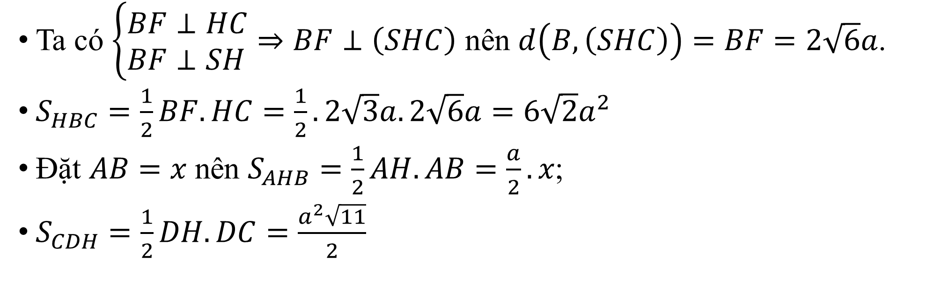
Câu 1: Cho hình chóp $S.ABCD$ với đáy $ABCD$ là hình thang vuông tại $A$ và $D$, đáy nhỏ của hình thang là $CD$, cạnh bên $SC=a\sqrt{15}$. Tam giác $SAD$ là tam giác đều cạnh $2a$ và nằm trong mặt phẳng vuông góc với đáy hình chóp. Gọi $H$ là trung điểm cạnh $AD$, khoảng cách từ $B$ tới mặt phẳng $\left(SHC\right)$ bằng $2\sqrt{6}a$. Tính thể tích $V$ của khối chóp $S.ABCD$?
A. $V=24\sqrt{6}a^{3}$. B. $V=8\sqrt{6}a^{3}$. C. $V=12\sqrt{6}a^{3}$. D. $V=4\sqrt{6}a^{3}$.
Lời giải
Ta có $\left\{\begin{aligned}&BF⊥HC \\ &BF⊥SH\end{aligned}\right.⇒BF⊥\left(SHC\right)$ nên $d\left(B,\left(SHC\right)\right)=BF=2\sqrt{6}a$.
$S_{HBC}=\frac{1}{2}BF.HC=\frac{1}{2}.2\sqrt{3}a.2\sqrt{6}a=6\sqrt{2}a^{2}$
$\text{Đặ}\text{t} AB=x \text{n}\text{ê}\text{n} S_{AHB}=\frac{1}{2}AH.AB=\frac{a}{2}.x\text{; }$
$S_{CDH}=\frac{1}{2}DH.DC=\frac{a^{2}\sqrt{11}}{2}$

Slide 48
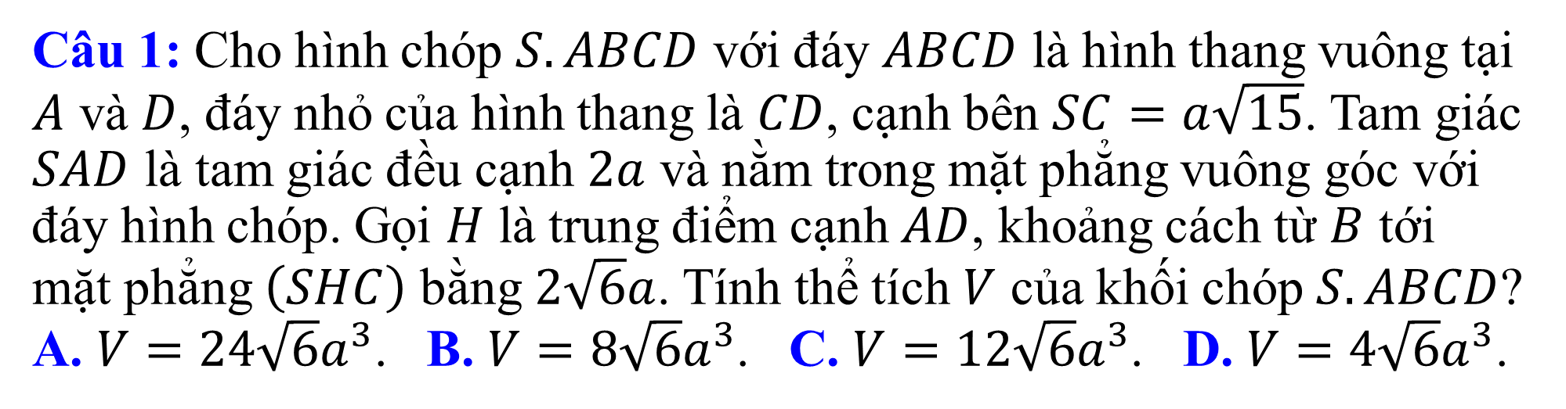
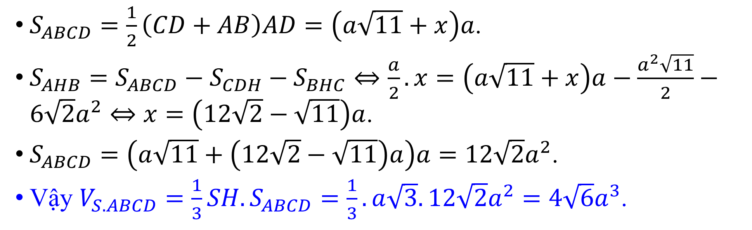
Câu 1: Cho hình chóp $S.ABCD$ với đáy $ABCD$ là hình thang vuông tại $A$ và $D$, đáy nhỏ của hình thang là $CD$, cạnh bên $SC=a\sqrt{15}$. Tam giác $SAD$ là tam giác đều cạnh $2a$ và nằm trong mặt phẳng vuông góc với đáy hình chóp. Gọi $H$ là trung điểm cạnh $AD$, khoảng cách từ $B$ tới mặt phẳng $\left(SHC\right)$ bằng $2\sqrt{6}a$. Tính thể tích $V$ của khối chóp $S.ABCD$?
A. $V=24\sqrt{6}a^{3}$. B. $V=8\sqrt{6}a^{3}$. C. $V=12\sqrt{6}a^{3}$. D. $V=4\sqrt{6}a^{3}$.
Lời giải
$S_{ABCD}=\frac{1}{2}\left(CD+AB\right)AD=\left(a\sqrt{11}+x\right)a$.
$S_{AHB}=S_{ABCD}−S_{CDH}−S_{BHC}⇔\frac{a}{2}.x=\left(a\sqrt{11}+x\right)a−\frac{a^{2}\sqrt{11}}{2}−6\sqrt{2}a^{2}⇔x=\left(12\sqrt{2}−\sqrt{11}\right)a$.
$S_{ABCD}=\left(a\sqrt{11}+\left(12\sqrt{2}−\sqrt{11}\right)a\right)a=12\sqrt{2}a^{2}$.
Vậy $V_{S.ABCD}=\frac{1}{3}SH.S_{ABCD}=\frac{1}{3}.a\sqrt{3}.12\sqrt{2}a^{2}=4\sqrt{6}a^{3}$.

Slide 49

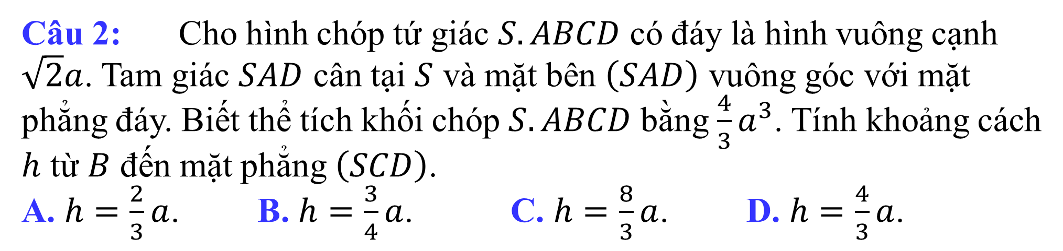
Câu 2: Cho hình chóp tứ giác $S.ABCD$ có đáy là hình vuông cạnh $\sqrt{2}a$. Tam giác $SAD$ cân tại $S$ và mặt bên $\left(SAD\right)$ vuông góc với mặt phẳng đáy. Biết thể tích khối chóp $S.ABCD$ bằng $\frac{4}{3}a^{3}$. Tính khoảng cách $h$ từ $B$ đến mặt phẳng $\left(SCD\right)$.
A. $h=\frac{2}{3}a$. B. $h=\frac{3}{4}a$. C. $h=\frac{8}{3}a$. D. $h=\frac{4}{3}a$.
Lời giải Chọn D
  Gọi $H$ là trung điểm $AD$ suy ra $SH⊥\left(ABCD\right)$.
  Kẻ $HK⊥SD$ tại $K$ suy ra $HK⊥\left(SCD\right)$.
  $$AB//\left(SCD\right)⇒d=d\left(B,\left(SCD\right)\right)=d\left(A,\left(SCD\right)\right)$$
  $=2d\left(H,\left(SCD\right)\right)=2HK$.
  Có $\frac{1}{HK^{2}}=\frac{1}{HS^{2}}+\frac{1}{HD^{2}}⇒HK=\frac{HS.HD}{\sqrt{HS^{2}+HD^{2}}}=\frac{2}{3}a$
  $⇒d=\frac{4}{3}a$.

Slide 50
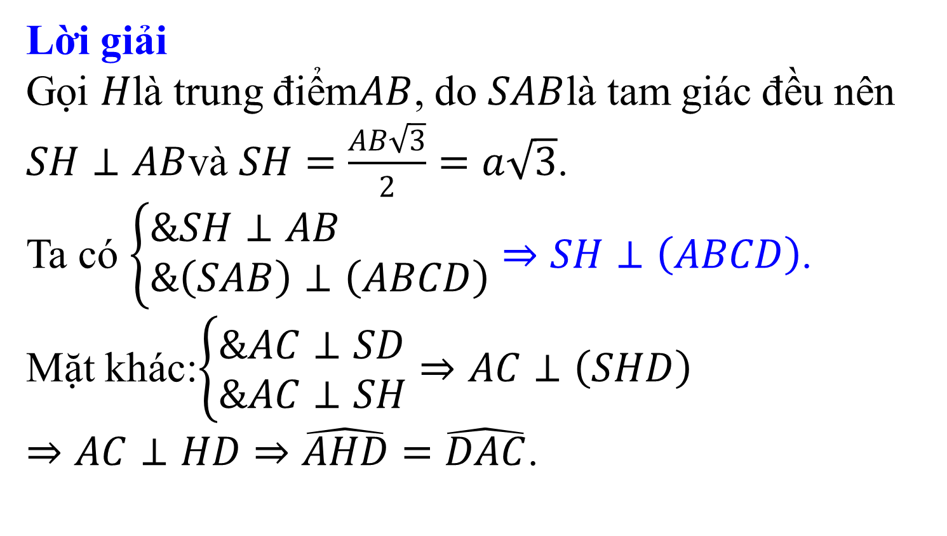
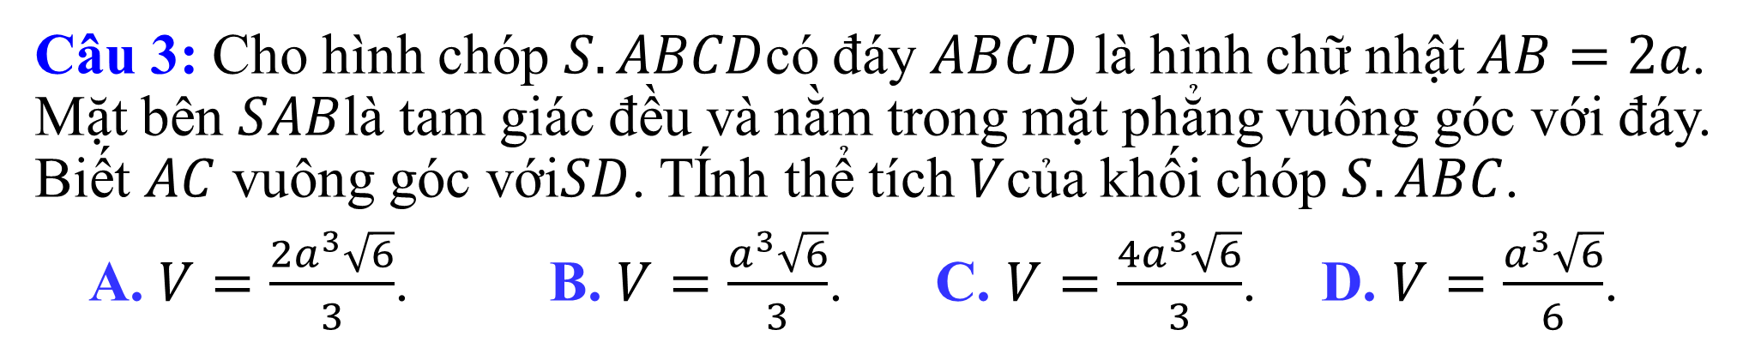
Câu 3: Cho hình chóp $S.ABCD$có đáy $ABCD$ là hình chữ nhật $AB=2a$. Mặt bên $SAB$là tam giác đều và nằm trong mặt phẳng vuông góc với đáy. Biết $AC$ vuông góc với$SD$. TÍnh thể tích $V$của khối chóp $S.ABC$.
A. $V=\frac{2a^{3}\sqrt{6}}{3}$. B. $V=\frac{a^{3}\sqrt{6}}{3}$. C. $V=\frac{4a^{3}\sqrt{6}}{3}$. D. $V=\frac{a^{3}\sqrt{6}}{6}$.
Lời giải
Gọi $H$là trung điểm$AB$, do $SAB$là tam giác đều nên $SH⊥AB$và $SH=\frac{AB\sqrt{3}}{2}=a\sqrt{3}$.
Ta có $\left\{\begin{aligned}&SH⊥AB \\ &\left(SAB\right)⊥\left(ABCD\right)\end{aligned}\right.⇒SH⊥\left(ABCD\right)$.
Mặt khác:$\left\{\begin{aligned}&AC⊥SD \\ &AC⊥SH\end{aligned}\right.⇒AC⊥\left(SHD\right)$
$⇒AC⊥HD⇒\hat{AHD}=\hat{DAC}$.

Slide 51

Câu 3: Cho hình chóp $S.ABCD$có đáy $ABCD$ là hình chữ nhật $AB=2a$. Mặt bên $SAB$là tam giác đều và nằm trong mặt phẳng vuông góc với đáy. Biết $AC$ vuông góc với$SD$. TÍnh thể tích $V$của khối chóp $S.ABC$.
A. $V=\frac{2a^{3}\sqrt{6}}{3}$. B. $V=\frac{a^{3}\sqrt{6}}{3}$. C. $V=\frac{4a^{3}\sqrt{6}}{3}$. D. $V=\frac{a^{3}\sqrt{6}}{6}$.
Lời giải
Xét hai tam giác vuông đồng dạng $AHD$và $DAC$,
ta có:$\frac{AH}{AD}=\frac{AD}{CD}⇔\frac{1}{2}CD^{2}=AD^{2}$(vì$AH=\frac{1}{2}CD$)
$⇒AD=a\sqrt{2}$.
Vậy $V_{S.ABCD}=\frac{1}{3}AB.AD.SH=\frac{2a^{3}\sqrt{6}}{3}$.

Slide 52


Câu 4: Cho hình chóp $S.ABCD$ có đáy $ABCD$ là hình vuông tâm $O$, mặt bên $\left(SAB\right)$ là tam giác vuông cân tại $S$ và nằm trong mặt phẳng vuông góc với đáy. Biết thể tích của khối chóp $S.OCD$ bằng $\frac{a^{3}}{3}$. Tính khoảng cách $h$ từ $A$ đến mặt phẳng $\left(SBD\right)$ ?
A. $h=\frac{2\sqrt{6}a}{3}$. B. $h=\frac{a\sqrt{3}}{3}$. C. $h=\frac{2\sqrt{3}a}{3}$. D. $h=2\sqrt{3}a$.
Lời giải
Gọi $x$ là độ dài $AB$,kẻ $SF⊥AB$ tại $F$, ta có $SF=\frac{x}{2}$
$⇒{V{\frac{1}{4}{\frac{1}{12}}^{2}\operatorname{SF}{=}{\frac{1}{24}}^{3}\frac{a^{3}}{3}\sqrt{2}}_{S.ABCD}}_{S.OCD}$.
Do $F$ là trung điểm của$AB$ nên khoảng cách $h$ từ $A$ đến mặt phẳng $\left(SBD\right)$ gấp $2$ lần khoảng cách $d$ từ $F$ đến mặt phẳng $\left(SBD\right)$mà $EF=\frac{FB}{\sin{4}5^{o}}=\frac{x}{2\sqrt{2}}=a$.

Slide 53

Câu 4: Cho hình chóp $S.ABCD$ có đáy $ABCD$ là hình vuông tâm $O$, mặt bên $\left(SAB\right)$ là tam giác vuông cân tại $S$ và nằm trong mặt phẳng vuông góc với đáy. Biết thể tích của khối chóp $S.OCD$ bằng $\frac{a^{3}}{3}$. Tính khoảng cách $h$ từ $A$ đến mặt phẳng $\left(SBD\right)$ ?
A. $h=\frac{2\sqrt{6}a}{3}$. B. $h=\frac{a\sqrt{3}}{3}$. C. $h=\frac{2\sqrt{3}a}{3}$. D. $h=2\sqrt{3}a$.
Lời giải
Tính $d$: kẽ $FE⊥DB;$ $FH⊥SE$, ta chứng minh được
$SH⊥\left(SBD\right)$, $\frac{1}{FH^{2}}=\frac{1}{FE^{2}}+\frac{1}{FS^{2}}=\frac{1}{a^{2}}+\frac{1}{2a^{2}}=\frac{3}{2a^{2}}$
$⇒FH=\frac{a\sqrt{6}}{3}=d$
vậy $h=2d=\frac{2\sqrt{6}a}{3}.$

Slide 54



Câu 5: Cho hình chóp $S.ABCD$ có đáy $ABCD$ là hình chữ nhật, $AB=a$, $AD=a\sqrt{3}$, tam giác $SAB$ cân tại $S$ và nằm trong mặt phẳng vuông góc với đáy, khoảng cách giữa $AB$ và $SC$ bằng $\frac{3a}{2}$. Tính thể tích $V$ của khối chóp $S.ABCD$.
A. $V=\frac{2a^{3}\sqrt{3}}{3}$. B. $V=2a^{3}\sqrt{3}$. C. $V=a^{3}\sqrt{3}$. D. $V=3a^{3}\sqrt{3}$.
Lời giải:
Gọi $H$, $I$ lần lượt là trung điểm của $AB$, $CD$, kẻ $HK⊥SI$.
Vì tam giác $SAB$ cân tại $S$ và nằm trong mặt phẳng vuông góc với đáy suy ra $SH⊥\left(ABCD\right)$.
$\left.\begin{aligned}CD⊥HI \\ CD⊥SH\end{aligned}\right\}⇒CD⊥HK⇒HK⊥\left(SCD\right)$,

Slide 55


Câu 5: Cho hình chóp $S.ABCD$ có đáy $ABCD$ là hình chữ nhật, $AB=a$, $AD=a\sqrt{3}$, tam giác $SAB$ cân tại $S$ và nằm trong mặt phẳng vuông góc với đáy, khoảng cách giữa $AB$ và $SC$ bằng $\frac{3a}{2}$. Tính thể tích $V$ của khối chóp $S.ABCD$.
A. $V=\frac{2a^{3}\sqrt{3}}{3}$. B. $V=2a^{3}\sqrt{3}$. C. $V=a^{3}\sqrt{3}$. D. $V=3a^{3}\sqrt{3}$.
Lời giải
$CD//AB⇒d\left(AB,SC\right)$=$d\left(AB,(SCD)\right)$
$=d\left(H,\left(SCD\right)\right)=HK$.
suy ra $HK=\frac{3a}{2}$. $HI=AD=a\sqrt{3}$.
Trong tam giác vuông $SHI$ ta có

Slide 56


Câu 5: Cho hình chóp $S.ABCD$ có đáy $ABCD$ là hình chữ nhật,
$AB=a$, $AD=a\sqrt{3}$, tam giác $SAB$ cân tại $S$ và nằm trong mặt phẳng vuông góc với đáy, khoảng cách giữa $AB$ và $SC$ bằng $\frac{3a}{2}$. Tính thể tích $V$ của khối chóp $S.ABCD$.
A. $V=\frac{2a^{3}\sqrt{3}}{3}$. B. $V=2a^{3}\sqrt{3}$. C. $V=a^{3}\sqrt{3}$. D. $V=3a^{3}\sqrt{3}$.
Lời giải
$SH=\sqrt{\frac{HI^{2}.HK^{2}}{HI^{2}−HK^{2}}}=3a$.
Vậy $V_{S.ABCD}=\frac{1}{3}SH.S_{ABCD}=\frac{1}{3}3a.a^{2}\sqrt{3}=a^{3}\sqrt{3}$.

Slide 57


Câu 6: Cho hình chóp $S.ABCD$ có đáy $ABCD$ là hình vuông, tam giác $SAD$ là tam giác đều và nằm trong mặp phẳng vuông góc với mặt phẳng $(ABCD)$ Biết khoảng cách từ $A$ đến mặt phẳng $(SBC)$là $a\sqrt{3}$. Thể tích khối chóp $S.ABCD$ tính theo $a$ là.
A. $\frac{7a^{3}\sqrt{21}}{6}$. B. $\frac{3a^{3}}{2}$. C. $3a^{3}\sqrt{2}$ . D. $\frac{7a^{3}\sqrt{21}}{12}$ .
Lời giải:
Gọi cạnh hình vuông là $x$ $(x>0)$.
Gọi $M$ là trung điểm $AD$ suy ra $SM⊥AD$
$⇒SM⊥(\operatorname{ABCD}{)}((\operatorname{SAD}{)}⊥(\operatorname{ABCD}{)})$.
Vẽ $MN⊥BC,MH⊥SN⇒MH=d(M,{(}\operatorname{SDC}{)})=d(A,{(}\operatorname{SDC}{)})=a{\sqrt{3}}$.

Slide 58


Câu 6: Cho hình chóp $S.ABCD$ có đáy $ABCD$ là hình vuông, tam giác $SAD$ là tam giác đều và nằm trong mặp phẳng vuông góc với mặt phẳng $(ABCD)$ Biết khoảng cách từ $A$ đến mặt phẳng $(SBC)$là $a\sqrt{3}$. Thể tích khối chóp $S.ABCD$ tính theo $a$ là.
A. $\frac{7a^{3}\sqrt{21}}{6}$. B. $\frac{3a^{3}}{2}$. C. $3a^{3}\sqrt{2}$ . D. $\frac{7a^{3}\sqrt{21}}{12}$ .
Ta có:$\frac{1}{SM^{2}}+\frac{1}{MN^{2}}=\frac{1}{MH^{2}}⇔\frac{1}{{\left(\frac{\sqrt{3}}{2}x\right)}^{2}}+\frac{1}{x^{2}}=\frac{1}{{\left(a\sqrt{3}\right)}^{2}}$
$⇒x=a\sqrt{7}$.
$$V_{S.ABCD}=\frac{1}{3}SM.S_{ABCD}{=}\frac{1}{3}.\left(a\sqrt{7.}\frac{\sqrt{3}}{2}\right){\left(a\sqrt{7}\right)}^{2}$$
$=\frac{7a^{3}\sqrt{21}}{6}$.
Lời giải

Slide 59


Câu 7: Cho hình chóp $S.ABC$ có đáy $ABC$ là tam giác vuông tại $A$, $AB=1,AC=\sqrt{3}$. Tam giác $SBC$ đều và nằm trong mặt phẳng vuông với đáy. Tính khoảng cách từ $B$ đến mặt phẳng $\left(SAC\right)$.
A. $\frac{\sqrt{3}}{2}$. B. $\frac{\sqrt{39}}{13}$. C. $1$. D. $\frac{2\sqrt{39}}{13}$.
Lời giải
Gọi $H$ là trung điểm $BC$, suy ra $SH⊥BC$
$⇒SH⊥\left(ABC\right)$.
Gọi $K$ là trung điểm $AC$, suy ra $HK⊥AC$.
Kẻ $HE⊥SK\left(E∈SK\right)$.
Khi đó $d\left[B,\left(SAC\right)\right]=2d\left[H,\left(SAC\right)\right]=2HE$
$=2\frac{SH.H{K}}{\sqrt{SH^{2}+HK^{2}}}=\frac{2\sqrt{39}}{13}$.

Slide 60




Câu 8: Cho hình chóp $S.ABCD$ có đáy $ABCD$ là hình vuông cạnh $2a$. Tam giác $SAB$ vuông tại $S$ và nằm trong mặt phẳng vuông góc với đáy. Gọi $φ$ là góc tạo bởi đường thẳng $SD$ và mặt phẳng $\left(SBC\right)$, với $φ<45°$. Tìm giá trị lớn nhất của thể tích khối chóp $S.ABCD$.
A. $\frac{2a^{3}}{3}$ B. $4a^{3}$ C. $\frac{8a^{3}}{3}$ D. $\frac{4a^{3}}{3}$
Lời giải:
Gọi $D^{′}$ là đỉnh thứ tư của hình bình hành $SADD^{′}$
$DD^{′}//SA$.
mà SA⊥ (SBC) (vì SA⊥SB, SA⊥BC)
nên D' là hình chiếu vuông góc của D lên (SBC).
Góc giữa $SD$và $\left(SBC\right)$ là $α=\hat{DSD^{′}}=\hat{SDA}$, do đó $SA=AD.\tan{α}=2a.\tan{α}$.

Slide 61


Câu 8: Cho hình chóp $S.ABCD$ có đáy $ABCD$ là hình vuông cạnh $2a$. Tam giác $SAB$ vuông tại $S$ và nằm trong mặt phẳng vuông góc với đáy. Gọi $φ$ là góc tạo bởi đường thẳng $SD$ và mặt phẳng $\left(SBC\right)$, với $φ<45°$. Tìm giá trị lớn nhất của thể tích khối chóp $S.ABCD$.
A. $\frac{2a^{3}}{3}$ B. $4a^{3}$ C. $\frac{8a^{3}}{3}$ D. $\frac{4a^{3}}{3}$
Lời giải
Đặt tanα=x, x∈(0;1).
Gọi H là hình chiếu của S lên AB, theo đề ta có
$V_{S.ABCD}=\frac{1}{3}S_{ABCD}.SH=\frac{1}{3}.4a^{2}$.SH
.

Slide 62


Câu 8: Cho hình chóp $S.ABCD$ có đáy $ABCD$ là hình vuông cạnh $2a$. Tam giác $SAB$ vuông tại $S$ và nằm trong mặt phẳng vuông góc với đáy. Gọi $φ$ là góc tạo bởi đường thẳng $SD$ và mặt phẳng $\left(SBC\right)$, với $φ<45°$. Tìm giá trị lớn nhất của thể tích khối chóp $S.ABCD$.
A. $\frac{2a^{3}}{3}$ B. $4a^{3}$ C. $\frac{8a^{3}}{3}$ D. $\frac{4a^{3}}{3}$
LG:
Do đó $V_{S.ABCD}$ đạt giá trị lớn nhất khi $SH$ lớn nhất. Vì tam giác $SAB$ vuông tại $S$ nên
$SH=\frac{SA.SB}{AB}=\frac{SA.\sqrt{AB^{2}−SA^{2}}}{AB}=\frac{2ax\sqrt{4a^{2}−4a^{2}x^{2}}}{2a}$
$=2ax\sqrt{1−x^{2}}≤2a\frac{x^{2}+1−x^{2}}{2}=a$
Từ đó $\max{S}H=a$ khi $\tan{α}=\frac{\sqrt{2}}{2}$.
Suy ra $\max{V_{S.ABCD}}=\frac{1}{3}.a.4a^{2}=\frac{4}{3}a^{3}$.

Slide 63


Câu 9: Cho hình chóp tứ giác $S.ABCD$ có đáy là vuông; mặt bên $\left(SAB\right)$ là tam giác đều và nằm trong mặt phẳng vuông góc với đáy. Biết khoảng cách từ điểm $A$ đến mặt phẳng $\left(SCD\right)$ bằng $\frac{3\sqrt{7}a}{7}$. Tính thể tích $V$ của khối chóp $S.ABCD$.
A. $V=\frac{3a^{3}}{2}$. B. $V=a^{3}$. C. $V=\frac{2}{3}a^{3}$. D. $V=\frac{1}{3}a^{3}$.
Lời giải
Gọi $I$; $J$ lần lượt là trung điểm của $AB$; $CD$;
$K$ là hình chiếu của $I$ lên $SJ$
Đặt cạnh đáy bằng $x$ khi đó $SI=\frac{x\sqrt{3}}{2}$, $IJ=x$.
Vì $AB\text{//}CD$ nên $d\left(A;\left(SCD\right)\right)=d\left(I;\left(SCD\right)\right)=IK=\frac{IS.IJ}{\sqrt{IS^{2}+IJ^{2}}}$

Slide 64


Câu 9: Cho hình chóp tứ giác $S.ABCD$ có đáy là vuông; mặt bên $\left(SAB\right)$ là tam giác đều và nằm trong mặt phẳng vuông góc với đáy. Biết khoảng cách từ điểm $A$ đến mặt phẳng $\left(SCD\right)$ bằng $\frac{3\sqrt{7}a}{7}$. Tính thể tích $V$ của khối chóp $S.ABCD$.
A. $V=\frac{3a^{3}}{2}$. B. $V=a^{3}$. C. $V=\frac{2}{3}a^{3}$. D. $V=\frac{1}{3}a^{3}$.
Lời giải
$$⇔\frac{3a\sqrt{7}}{7}=\frac{x.\frac{x\sqrt{3}}{2}}{\sqrt{x^{2}+\frac{3}{4}x^{2}}}⇒x=a\sqrt{3}.$$
Từ đó suy ra $V=\frac{1}{3}\frac{x\sqrt{3}}{2}x^{2}=\frac{3a^{3}}{2}$.

Slide 65



Câu 10: Cho hình chóp$S.ABCD$ có đáy $ABCD$ là hình thang vuông tại $A$ và $D$ ; biết $AB=AD=2a,CD=a.$ Góc giữa hai mặt phẳng $\left(SBC\right)$ và $\left(ABCD\right)$ bằng $60^{0}.$ Gọi $I$ là trung điểm của $AD$, biết hai mặt phẳng $\left(SBI\right)$ và $\left(SCI\right)$ cùng vuông góc với mặt phẳng $\left(ABCD\right)$. Tính thể tích của khối chóp $S.ABCD$.
A. $\frac{3\sqrt{15}a^{3}}{5}$. B. $\frac{3\sqrt{5}a^{3}}{5}$. C. $\frac{3\sqrt{15}a^{3}}{8}$. D. $\frac{3\sqrt{5}a^{3}}{8}$.
Lời giải
• Do hai mặt phẳng $(SBI) và (SCI)$ cùng vuông góc với$(ABCD)$ nên $SI⊥(ABCD)$ nên $SI$ là đường cao của $S.ABCD$.
  $•$ Kẻ $IK ⊥BC$ tại $K$. Khi đó,
  ta chứng minh được
  $$\hat{SKI}=\hat{((SBC),(ABCD))}={60}^{0}$$

Slide 66



  •Ta vẽ hình phẳng của mặt đáy.
  •Ta có $M=AD∩BC$
  ta chứng minh được CD là đường trung bình của tam giác $ABM.$
  Khi đó $AM=4a;BM=\sqrt{({2a)}^{2}+{(4a)}^{2}} =2a\sqrt{5 }, IM=3a.$
  Ta có $∆KMI\sim ∆AMB⟹\frac{IM}{BM}=\frac{IK}{AB}⟹IK=\frac{3a}{2a\sqrt{5}}.2a=\frac{3a}{\sqrt{5}}$.
  Khi đó $SI=IK.tan{60}^{0}=\frac{3a\sqrt{3}}{\sqrt{5}}$
  $⟹V=\frac{1}{3}.\frac{3a\sqrt{3}}{\sqrt{5}}.\frac{1}{2}(a+2a).2a=\frac{3a^{3}\sqrt{15}}{5}$ .

Slide 67


Câu 11: Cho hình chóp $S.ABC$ có đáy là tam giác $ABC$ vuông tại $B$, $AB=a$, $BC=2a$. Tam giác $SAB$ cân tại $S$ và nằm trong mặt phẳng vuông góc với đáy. Gọi $G$ là trọng tâm tam giác $ABC$, mặt phẳng $\left(SAG\right)$ tạo với đáy một góc $60°$. Thể tích khối tứ diện $ACGS$ bằng
A. $V=\frac{a^{3}\sqrt{3}}{27}$ B. $V=\frac{a^{3}\sqrt{6}}{12}$ C. $V=\frac{a^{3}\sqrt{6}}{36}$ D. $V=\frac{a^{3}\sqrt{6}}{18}$
Lời giải
Ta có: $S_{ΔABC}=\frac{1}{2}.AB.BC=a^{2}$
$⇒S_{ΔACG}=\frac{1}{3}S_{ΔABC}=\frac{a^{2}}{3}$.
Gọi $H$ là trung điểm của $AB⇒SH⊥\left(ABC\right)$.
Gọi $N$ là trung điểm của $BC$, $I$ là trung điểm của $AN$ và $K$ là trung điểm của $AI$.

Slide 68


Câu 11: Cho hình chóp $S.ABC$ có đáy là tam giác $ABC$ vuông tại $B$, $AB=a$, $BC=2a$. Tam giác $SAB$ cân tại $S$ và nằm trong mặt phẳng vuông góc với đáy. Gọi $G$ là trọng tâm tam giác $ABC$, mặt phẳng $\left(SAG\right)$ tạo với đáy một góc $60°$. Thể tích khối tứ diện $ACGS$ bằng
A. $V=\frac{a^{3}\sqrt{3}}{27}$ B. $V=\frac{a^{3}\sqrt{6}}{12}$ C. $V=\frac{a^{3}\sqrt{6}}{36}$ D. $V=\frac{a^{3}\sqrt{6}}{18}$
Lời giải
$•$Ta có $AB=BN=a⇒BI⊥AN⇒HK⊥AN$.
Do $AG⊥\left(SHK\right)$ nên góc giữa $\left(SAG\right)$ và đáy là $\hat{SKH}=60°$.
•Ta có: $BI=\frac{1}{2}AN=\frac{a\sqrt{2}}{2}⇒HK=\frac{1}{2}BI=\frac{a\sqrt{2}}{4}$, $SH=SK.\tan{6}0°=\frac{a\sqrt{6}}{4}$. Vậy $V=V_{ACGS}=V_{S.ACG}=\frac{1}{3}.SH.S_{ΔACG}=\frac{a^{3}\sqrt{6}}{36}$.

Slide 69


Câu 12: Cho hình chóp $SABC$ có đáy $ABC$ là tam giác đều cạnh bằng $a$ , tam giác $SAB$ cân tại $S$ và nằm trong mặt phẳng vuông góc với đáy, $SC$ hợp với đáy một góc ${30}^{0},M$ là trung điểm của $AC$ . Tính thể tích khối chóp $S.BCM$.
A. $\frac{\sqrt{3}a^{3}}{24}$ . B. $\frac{\sqrt{3}a^{3}}{16}$. C. $\frac{\sqrt{3}a^{3}}{96}$. D. $\frac{\sqrt{3}a^{3}}{48}$.
Lời giải
Gọi $H$ là trung điểm của $AB$ . Theo bài ra $SH⊥(ABC)$ , $\hat{SCH}={30}^{0}$, $CH=\frac{a\sqrt{3}}{2}$ .
Xét tam giác $SCH$ ta có $SH=CH.tan{30}^{0}=\frac{a\sqrt{3}}{2}.\frac{1}{\sqrt{3}}=\frac{a}{2}$.
Diện tích tam giác $ABC$ là $\frac{a^{2}\sqrt{3}}{4}$.
$V_{S.ABC}=\frac{1}{3}\frac{a^{2}\sqrt{3}}{4}\frac{a}{2}=\frac{a^{3}\sqrt{3}}{24}$. Vậy $V_{S.BCM}=\frac{1}{2}V_{S.ABC}=\frac{a^{3}\sqrt{3}}{48}$.

Slide 70


Câu 13: Cho hình chóp $S.ABCD$ có đáy $ABCD$ là hình thoi cạnh $a$, $\hat{ABC}=120°$, tam giác $SAB$ đều và nằm trong mặt phẳng vuông góc với đáy. Tính bán kính mặt cầu ngoại tiếp hình chóp $S.ABC$.
A. $\frac{\sqrt{41}}{6}a$. B. $\frac{\sqrt{37}}{6}a$. C. $\frac{\sqrt{39}}{6}a$. D. $\frac{\sqrt{35}}{6}a$.
Lời giải
Do $\hat{ABC}=120°⇒\hat{BAD}=60°$ suy ra $ΔABD$đều
$⇒DA=DB=DC=a$ nên $D$ là tâm đường tròn ngoại tiếp $ΔABC$.
Gọi $M$ là trung điểm của$AB$, $G$ là trọng tâm của $ΔSAB$.
Qua $D$ kẻ $d⊥(ABCD)$, và qua $G$ kẻ $d^{′}⊥(SAB)$

Slide 71


Gọi $I=d∩d^{′}$. Ta có $IA=IB=IC=IS$
$•$Khi đó $I$ là tâm của mặt cầu ngoại tiếp hình chóp $S.ABC$ có bán kính $R=IA=\sqrt{AD^{2}+MG^{2}}=\sqrt{a^{2}+{\left(\frac{a\sqrt{3}}{6}\right)}^{2}}=\frac{\sqrt{39}}{6}a$.
.
Câu 13: Cho hình chóp $S.ABCD$ có đáy $ABCD$ là hình thoi cạnh $a$, $\hat{ABC}=120°$, tam giác $SAB$ đều và nằm trong mặt phẳng vuông góc với đáy. Tính bán kính mặt cầu ngoại tiếp hình chóp $S.ABC$.
A. $\frac{\sqrt{41}}{6}a$. B. $\frac{\sqrt{37}}{6}a$. C. $\frac{\sqrt{39}}{6}a$. D. $\frac{\sqrt{35}}{6}a$.
Lời giải

Slide 72


Câu 14: Cho hình chóp $S.ABCD$ có đáy là hình vuông cạnh $a$, $SD=\frac{a\sqrt{17}}{2}$, hình chiếu vuông góc $H$ của $S$ lên mặt $\left(ABCD\right)$ là trung điểm của đoạn $AB$. Tính chiều cao của khối chóp $H.SBD$ theo $a$.
A. $\frac{\sqrt{3}a}{5}$. B. $\frac{a\sqrt{3}}{7}$. C. $\frac{a\sqrt{21}}{5}$. D. $\frac{3a}{5}$.
Lời giải
Ta có $ΔSHD$ vuông tại $H$ $⇒SH=\sqrt{SD^{2}−HD^{2}}=\sqrt{{\left(\frac{a\sqrt{17}}{2}\right)}^{2}−\left(a^{2}+{\left(\frac{a}{2}\right)}^{2}\right)}=a\sqrt{3}$.

Slide 73


Câu 14: Cho hình chóp $S.ABCD$ có đáy là hình vuông cạnh $a$, $SD=\frac{a\sqrt{17}}{2}$, hình chiếu vuông góc $H$ của $S$ lên mặt $\left(ABCD\right)$ là trung điểm của đoạn $AB$. Tính chiều cao của khối chóp $H.SBD$ theo $a$.
A. $\frac{\sqrt{3}a}{5}$. B. $\frac{a\sqrt{3}}{7}$. C. $\frac{a\sqrt{21}}{5}$. D. $\frac{3a}{5}$.
Lời giải
Cách 1. Ta có $d\left(H,BD\right)=\frac{1}{2}d\left(A,BD\right)=\frac{a\sqrt{2}}{4}$.
Chiều cao của chóp $H.SBD$ là
$d\left(H,\left(SBD\right)\right)=\frac{SH.d\left(H,BD\right)}{\sqrt{SH^{2}+{\left[d\left(H,BD\right)\right]}^{2}}}=\frac{a\sqrt{3}.\frac{a\sqrt{2}}{4}}{\sqrt{3a^{2}+\frac{a^{2}}{8}}}=\frac{a^{2}\sqrt{6}.2\sqrt{2}}{4.5a}=\frac{a\sqrt{3}}{5}.$

Slide 74

Cách 2. $S.ABCD=\frac{1}{3}SH.S_{ABCD}=\frac{\sqrt{3}}{3}a^{3}$
$⇒$ $V_{H.SBD}=\frac{1}{2}V_{A.SBD}=\frac{1}{2}V_{S.ABC}=\frac{1}{4}V_{S.ABCD}=\frac{\sqrt{3}}{12}a^{3}$.
Tam giác $ΔSHB$ vuông tại $H⇒SB=\sqrt{SH^{2}+HB^{2}}=\sqrt{3a^{2}+\frac{a^{2}}{4}}=\frac{a\sqrt{13}}{2}$.
Tam giác $ΔSBD$ có $SB=\frac{a\sqrt{13}}{2};BD=a\sqrt{2};SD=\frac{a\sqrt{17}}{2}⇒$ $S_{ΔSBD}=\frac{5a^{2}}{4}$.
$⇒$ $d\left(H,\left(SBD\right)\right)=\frac{3V_{S.HBD}}{S_{ΔSBD}}=\frac{a\sqrt{3}}{5}.$

Slide 75


Câu 14:Cho hình chóp $S.ABCD$ có đáy là hình vuông cạnh $a$, $SD=\frac{a\sqrt{17}}{2}$, hình chiếu vuông góc $H$ của $S$ lên mặt $\left(ABCD\right)$ là trung điểm của đoạn $AB$. Tính chiều cao của khối chóp $H.SBD$ theo $a$.
A. $\frac{\sqrt{3}a}{5}$. B. $\frac{a\sqrt{3}}{7}$. C. $\frac{a\sqrt{21}}{5}$. D. $\frac{3a}{5}$.
Cách 3. Gọi $I$ là trung điểm $BD$.
Chọn hệ trục $Oxyz$ với $O≡H; Ox≡HI; Oy≡HB; Oz≡HS.$
Ta có: $H\left(0;0;0\right)$; $B\left(0;\frac{a}{2};0\right)$; $S\left(0;0;a\sqrt{3}\right)$; $I\left(\frac{a}{2};0;0\right)$.
$$\left(SBD\right):\frac{2x}{a}+\frac{2y}{a}+\frac{z}{a\sqrt{3}}=1⇔2x+2y+\frac{\sqrt{3}}{3}z−a=0$$
$$d\left(H,\left(SBD\right)\right)=\frac{\left|2.0+2.0+\frac{\sqrt{3}}{3}.0−a\right|}{\sqrt{4+4+\frac{1}{3}}}=\frac{a\sqrt{3}}{5}.$$

Slide 76



Câu 15: (THPT QG 2019 Mã đề 104) Cho hình chóp $S.ABCD$ có đáy là hình vuông cạnh $a$, mặt bên $SAB$ là tam giác đều và nằm trong mặt phẳng vuông góc với mặt phẳng đáy. Khoảng cách từ $B$ đến mặt phẳng $\left(SAC\right)$ bằng
A. $\frac{\sqrt{2}a}{2}$. B. $\frac{\sqrt{21}a}{28}$. C. $\frac{\sqrt{21}a}{7}$. D. $\frac{\sqrt{21}a}{14}$.
Lời giải
Gọi $H$ là trung điểm của $AB$. Ta có: $SH⊥\left(ABCD\right)$.
Trong $\left(ABCD\right)$, kẻ $HE⊥AC$ tại $E$.
Mà $SH⊥AC$ nên $AC⊥\left(SHE\right)$
$⇒\left(SAC\right)⊥\left(SHE\right)$.

Slide 77


Câu 15: (THPT QG 2019 Mã đề 104) Cho hình chóp $S.ABCD$ có đáy là hình vuông cạnh $a$, mặt bên $SAB$ là tam giác đều và nằm trong mặt phẳng vuông góc với mặt phẳng đáy. Khoảng cách từ $B$ đến mặt phẳng $\left(SAC\right)$ bằng
A. $\frac{\sqrt{2}a}{2}$. B. $\frac{\sqrt{21}a}{28}$. C. $\frac{\sqrt{21}a}{7}$. D. $\frac{\sqrt{21}a}{14}$
Trong $\left(SHE\right)$, kẻ $HF⊥SE$ tại $F$ $⇒HF⊥\left(SAC\right)$ tại $F$.
$⇒d\left(H, \left(SAC\right)\right)=HF$.
Ta có: $HE=\frac{BD}{4}=\frac{a\sqrt{2}}{4}$, $SH=\frac{a.\sqrt{3}}{2}$.
$\frac{1}{{HF}^{2}}=\frac{1}{{SH}^{2}}+\frac{1}{{HE}^{2}}⇒HF=\frac{a.\sqrt{21}}{14}=d\left(H, \left(SAC\right)\right)$.
Do $H$ là trung điểm $AB⇒d\left(B, \left(SAC\right)\right)=2d\left(H, \left(SAC\right)\right)=\frac{\sqrt{21}a}{7}$.

